Slide 1
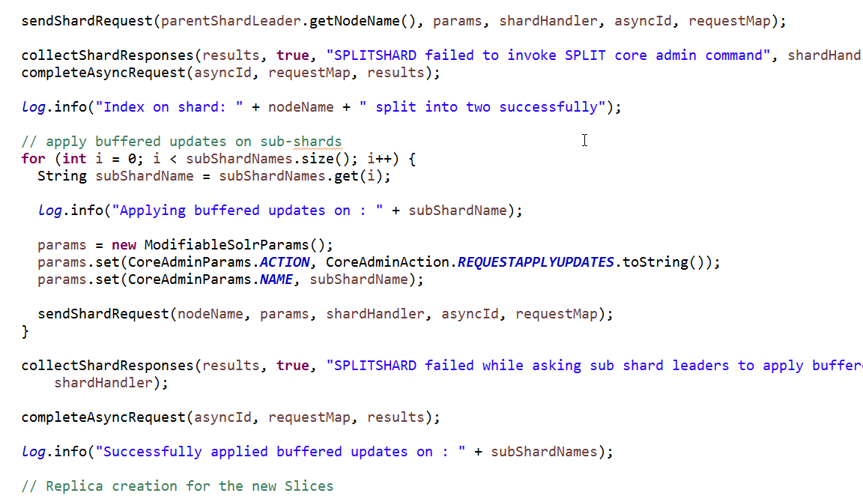

Slide 2
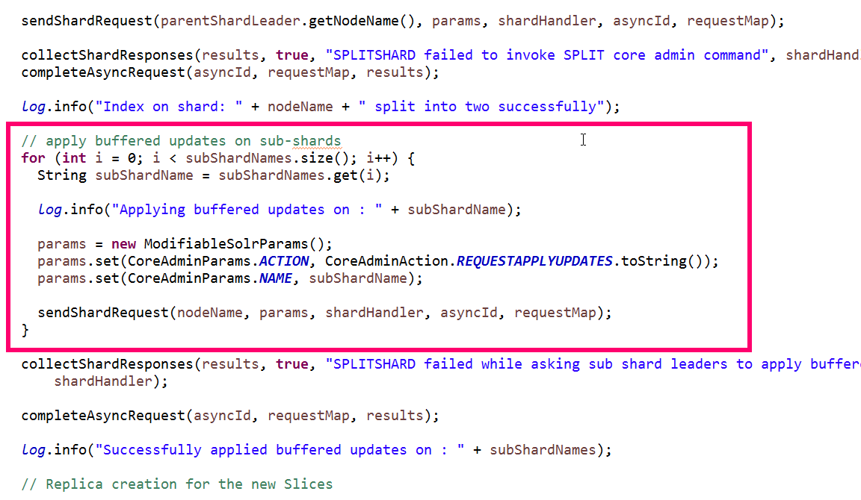

Slide 3
Paragraph
Notes:
01.2.yes.png

Slide 4
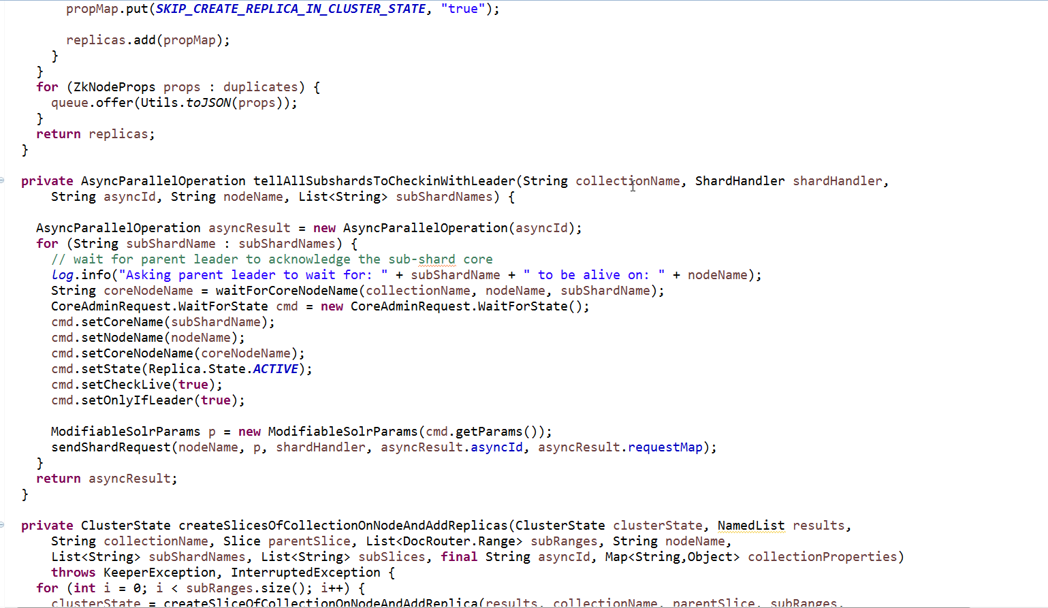

Slide 5
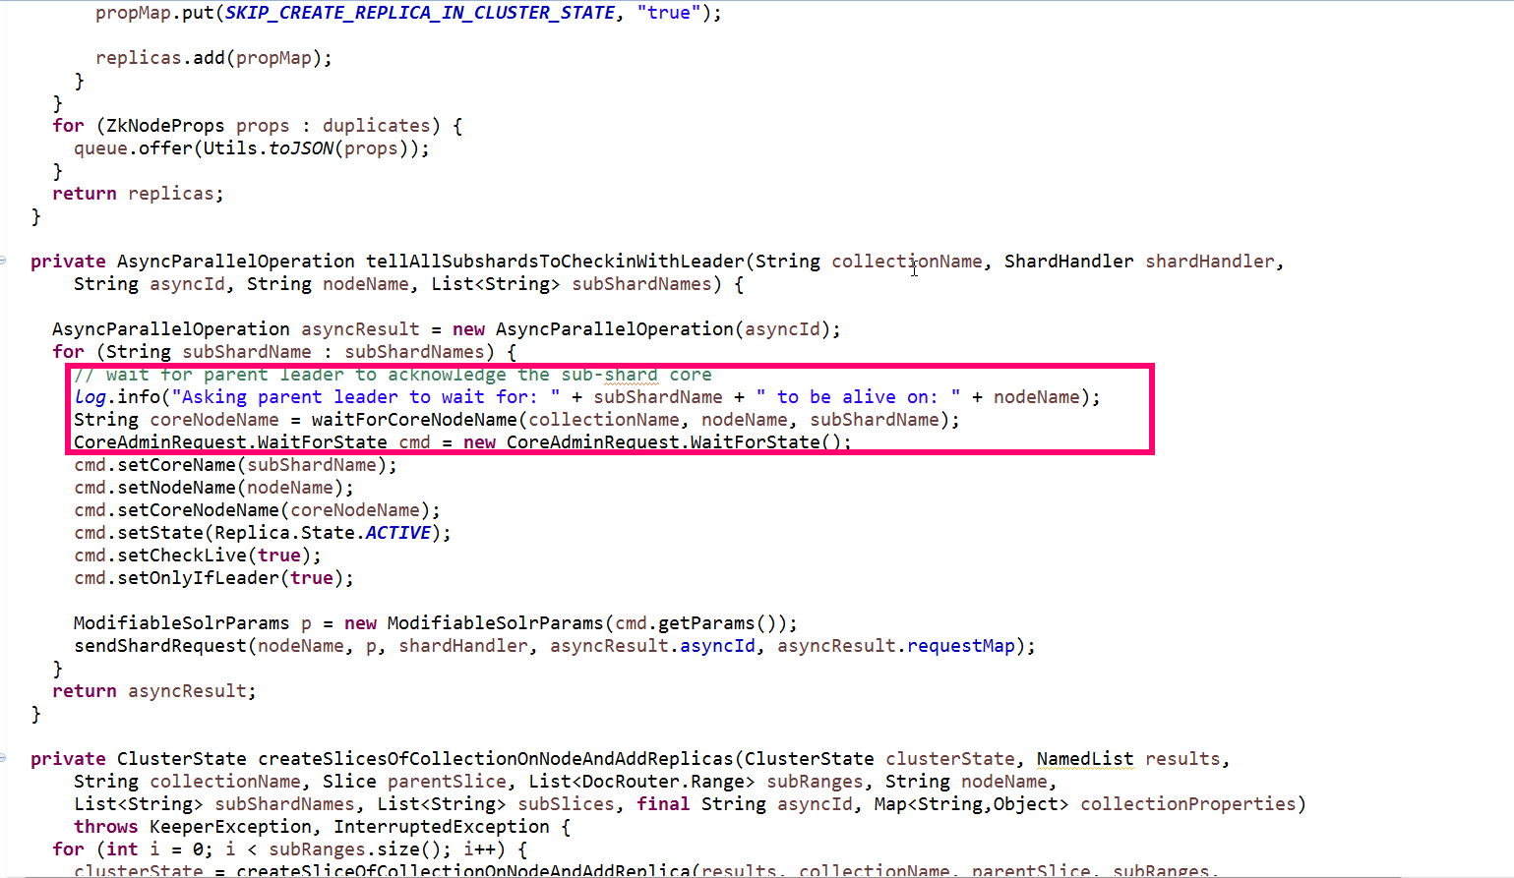

Slide 6
No
Notes:
08.3.no.png

Slide 7
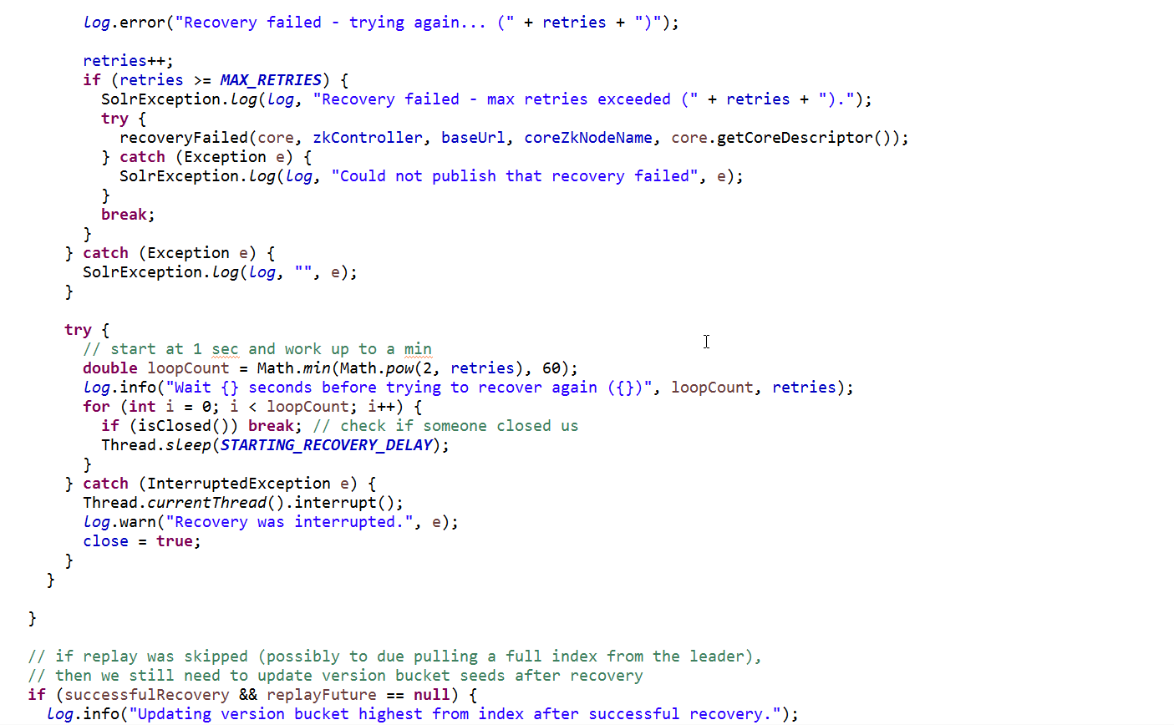

Slide 8
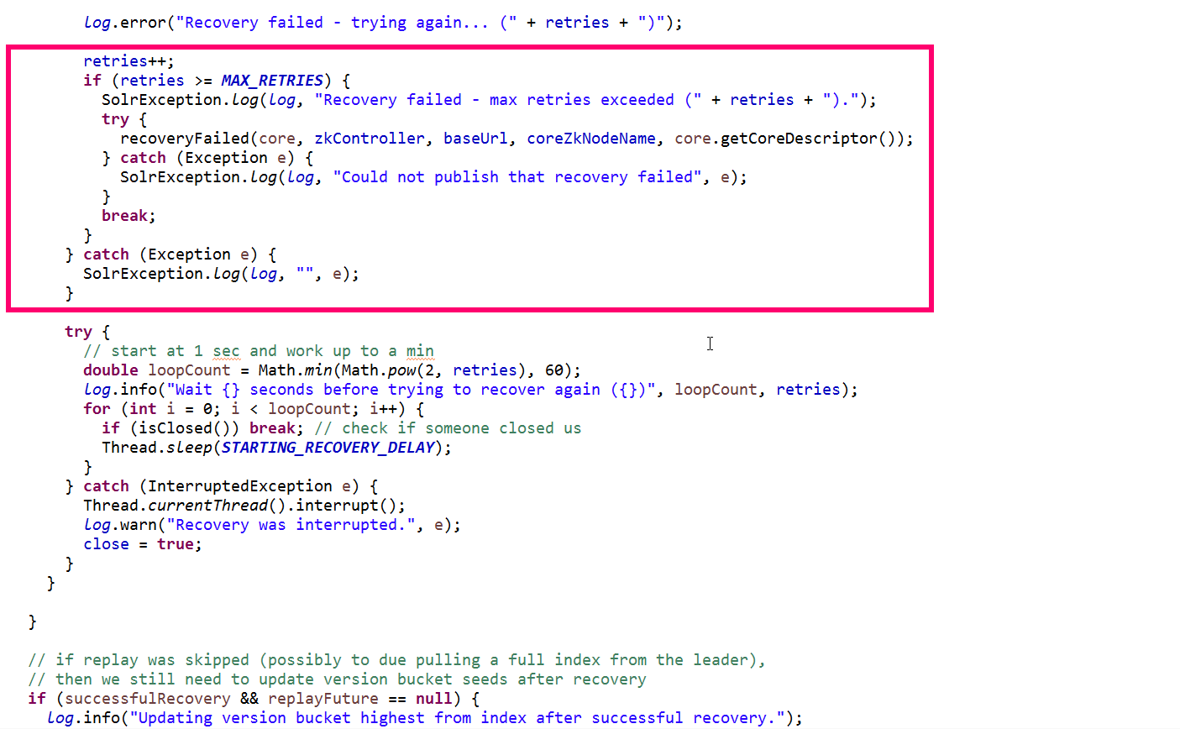

Slide 9
No
Notes:
17.3.no.png

Slide 10
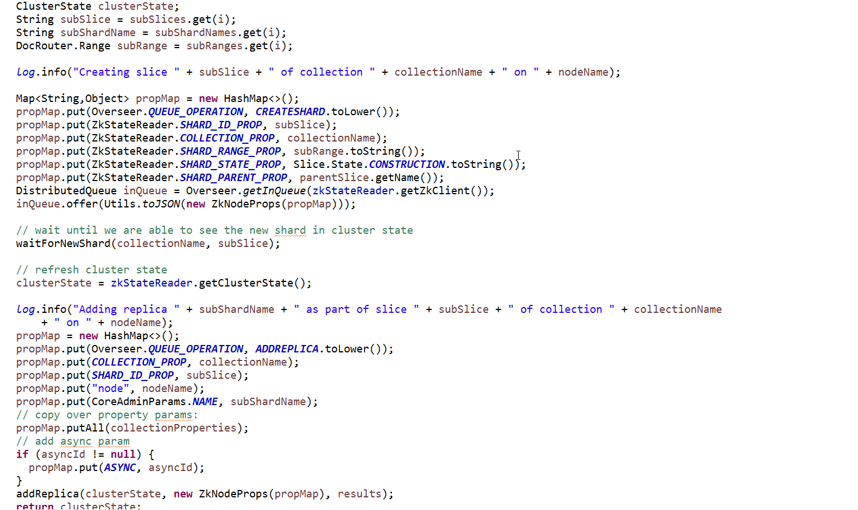

Slide 11
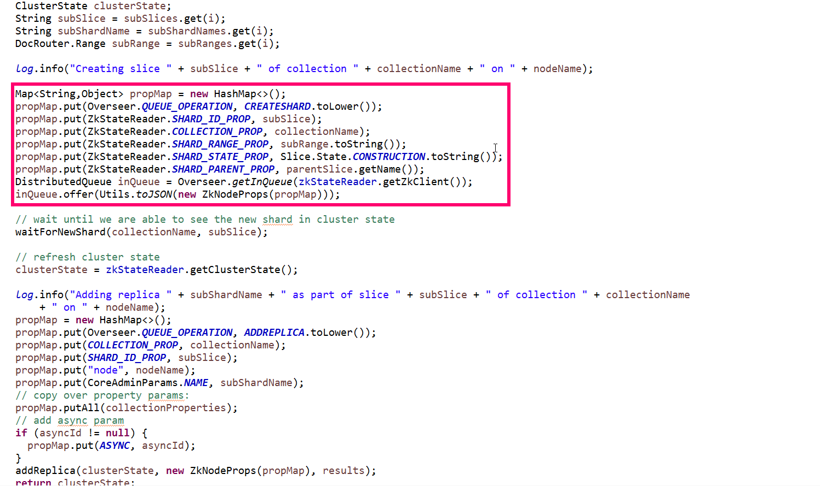

Slide 12
Paragraph
Notes:
10.2.yes.png

Slide 13
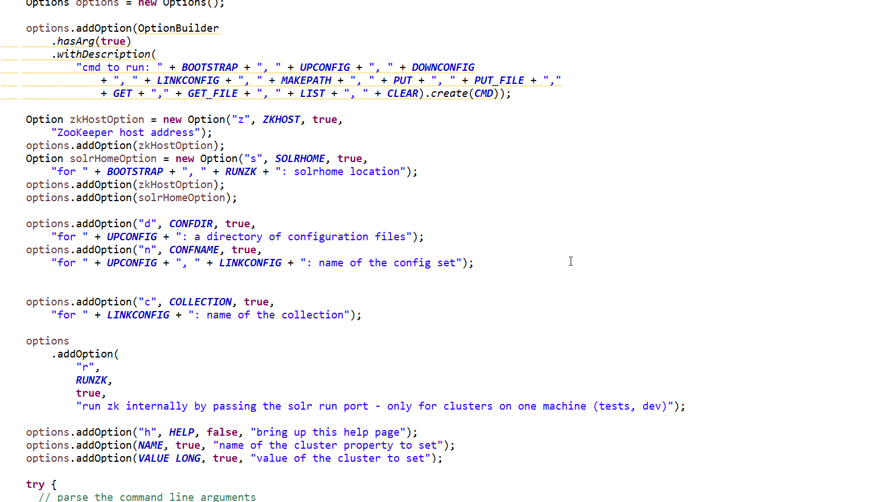

Slide 14
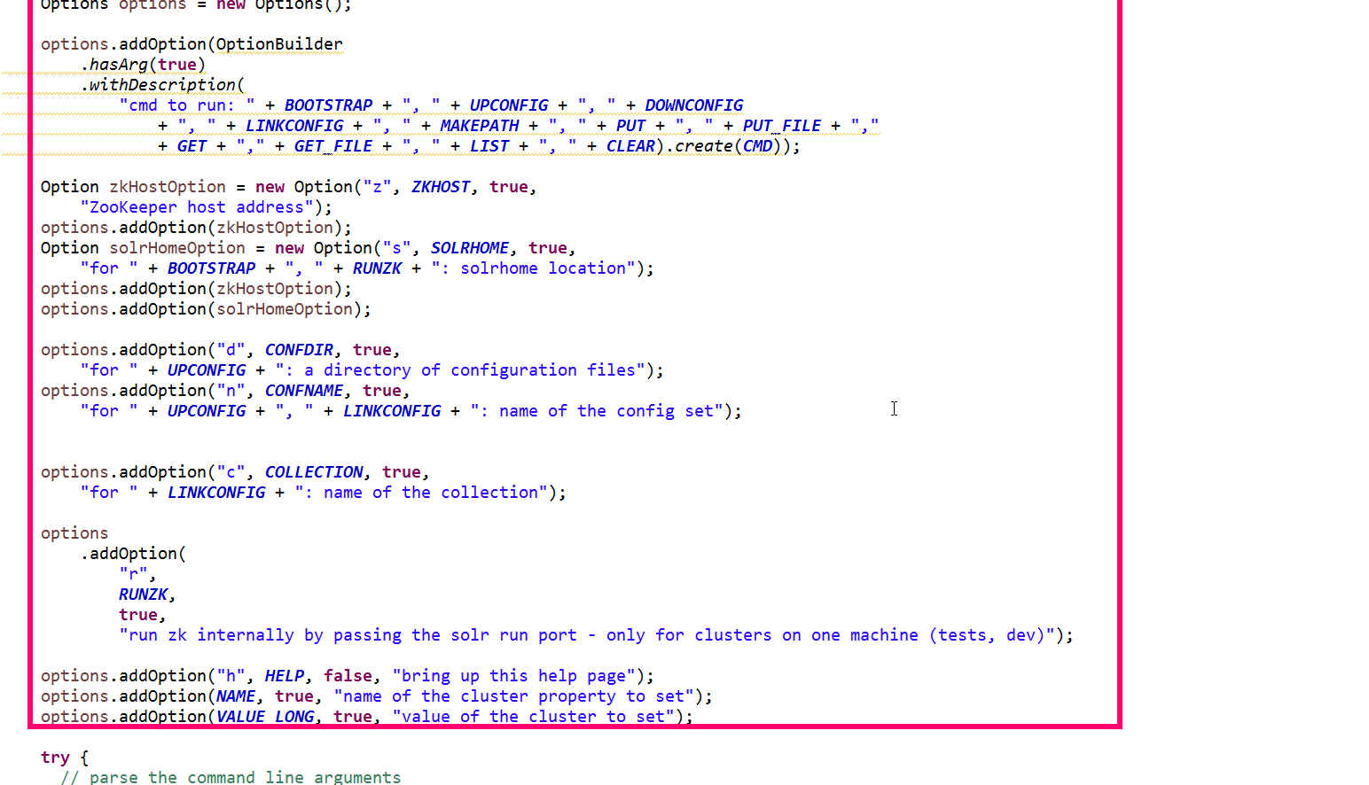

Slide 15
Paragraph
Notes:
29.2.yes.png

Slide 16
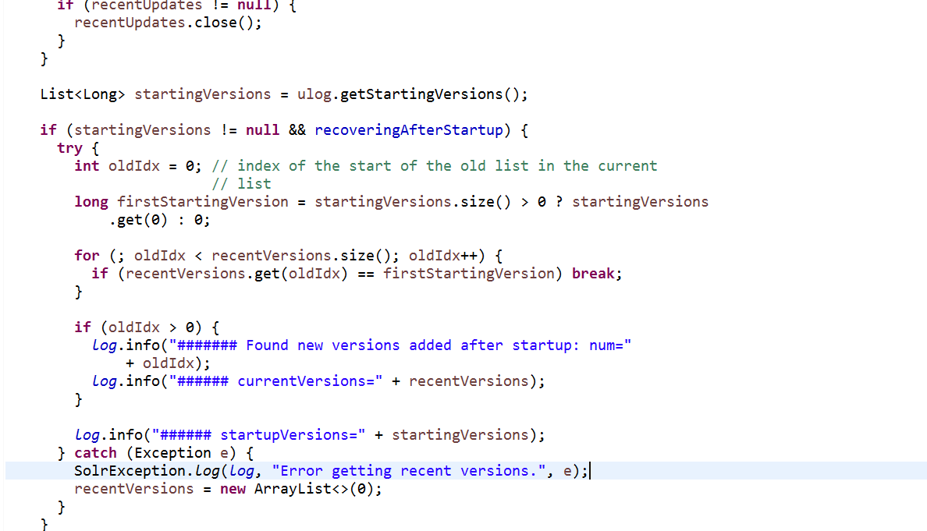

Slide 17
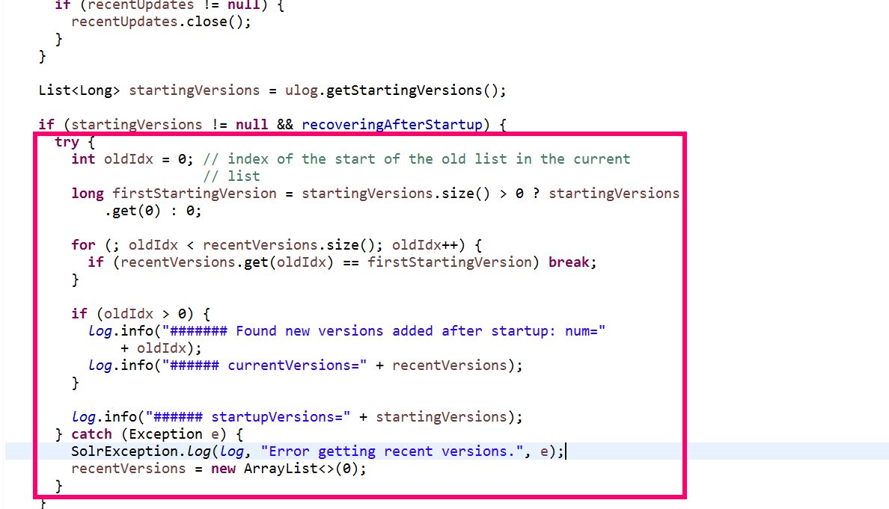

Slide 18
Paragraph
Notes:
06.2.yes.png

Slide 19
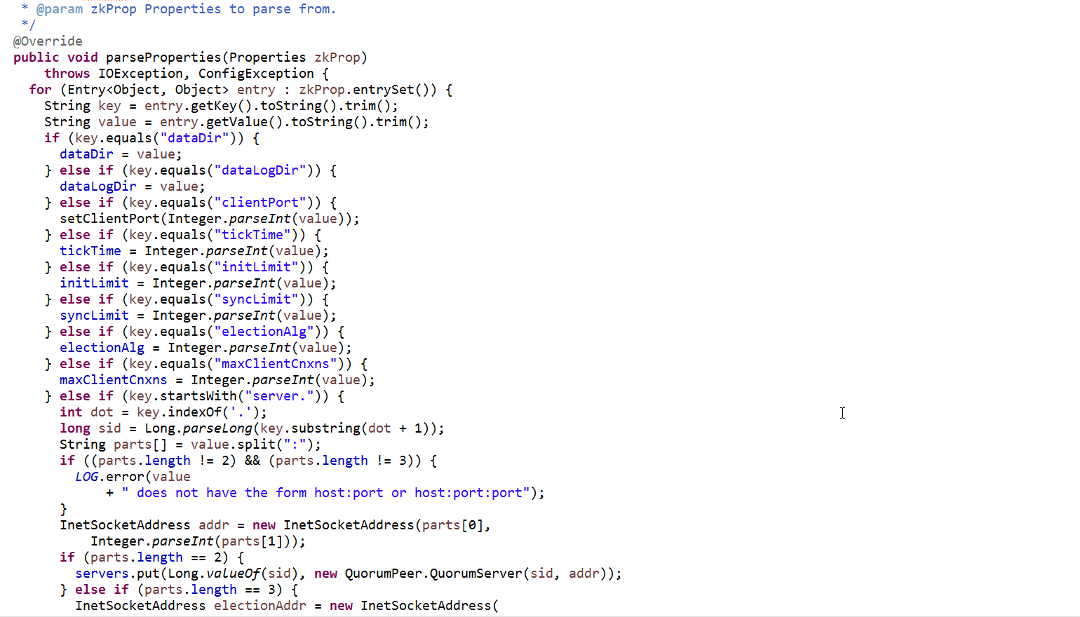

Slide 20
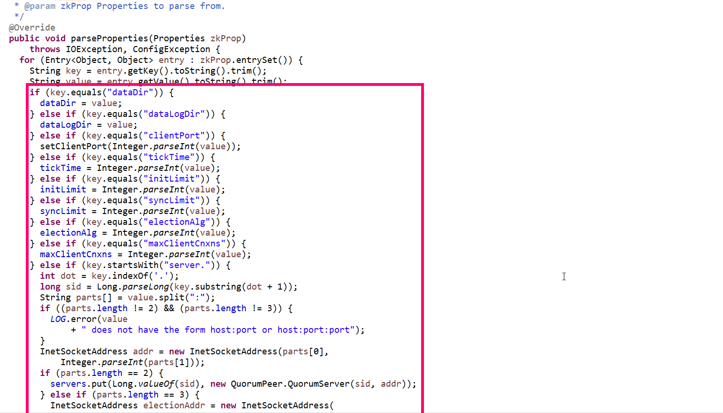

Slide 21
Paragraph
Notes:
23.2.yes.png

Slide 22
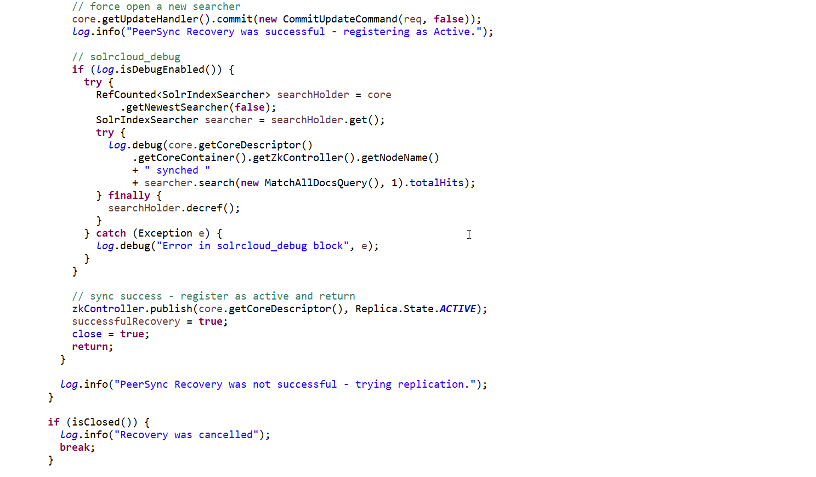

Slide 23
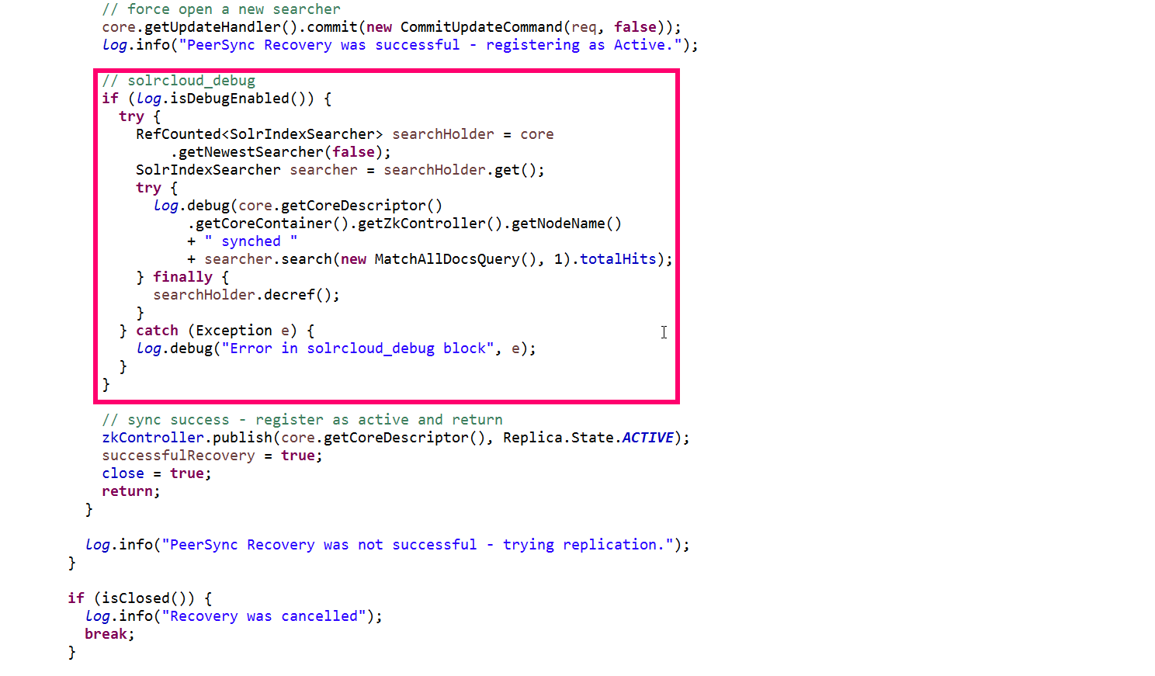

Slide 24
Paragraph
Notes:
15.2.yes.png

Slide 25
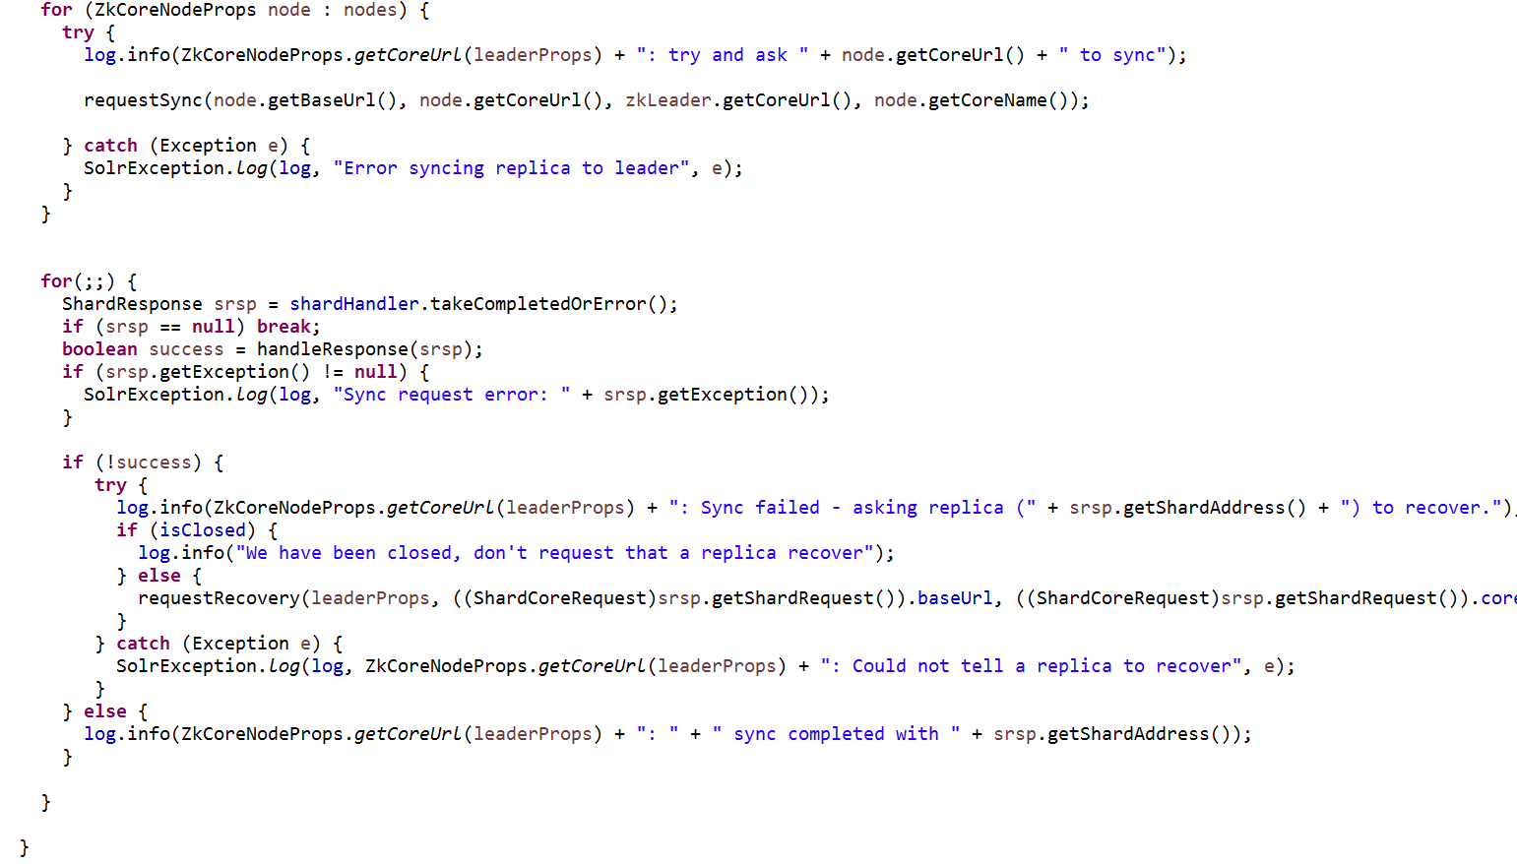

Slide 26
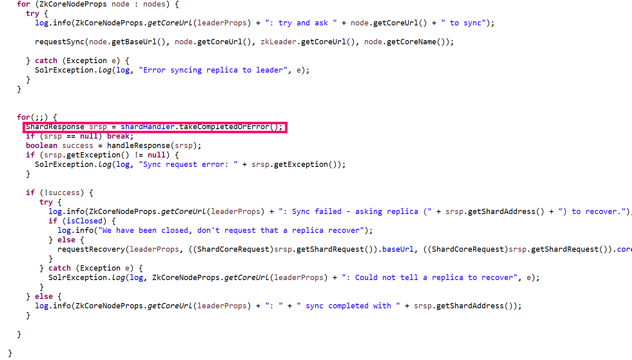

Slide 27
No
Notes:
28.3.no.png

Slide 28
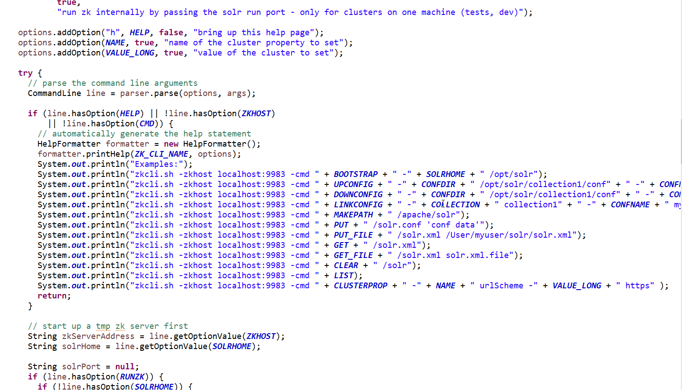

Slide 29
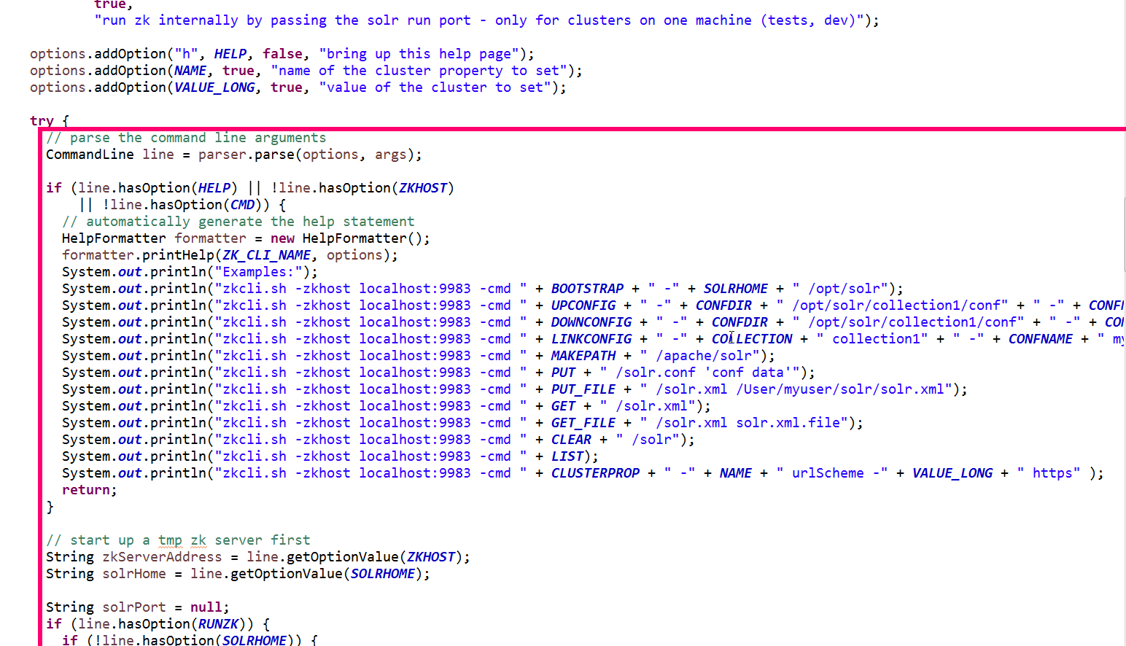

Slide 30
Paragraph
Notes:
30.2.yes.png

Slide 31
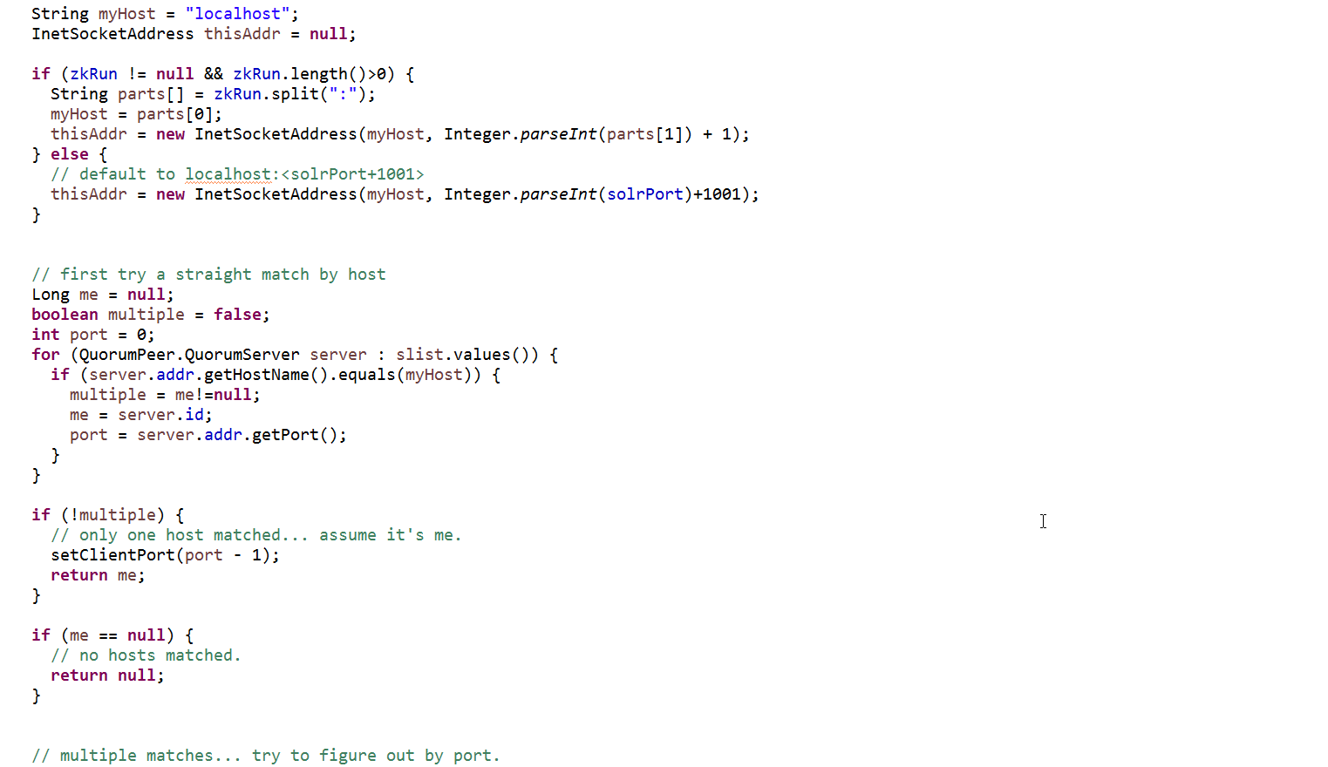

Slide 32
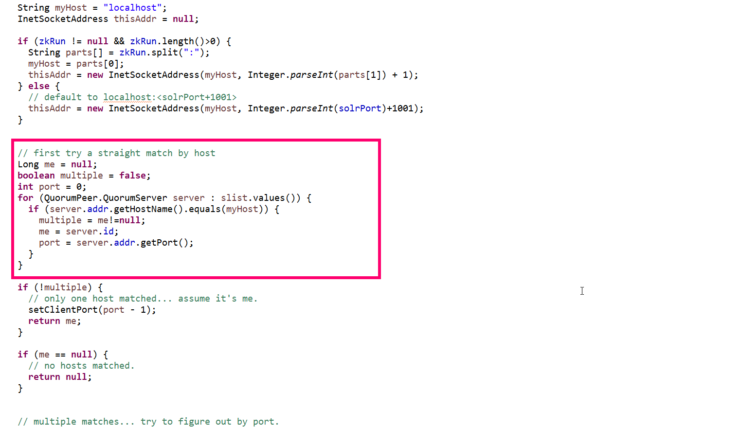

Slide 33
Paragraph
Notes:
22.2.yes.png

Slide 35
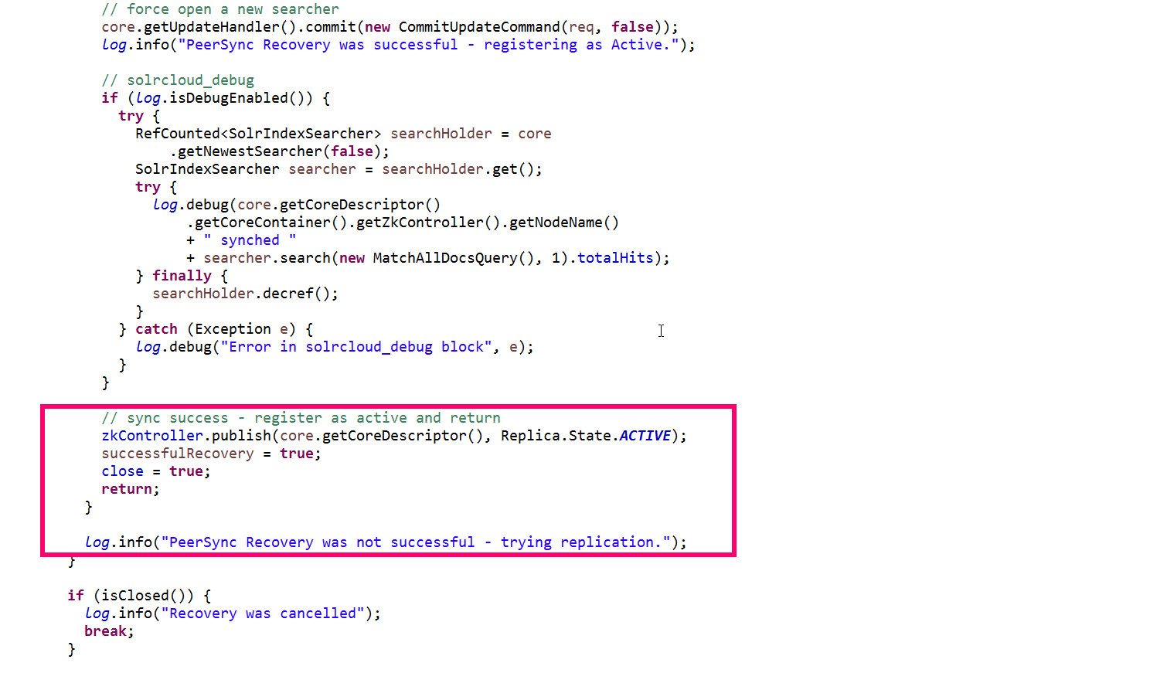

Slide 36
No
Notes:
15.3.no.png

Slide 38
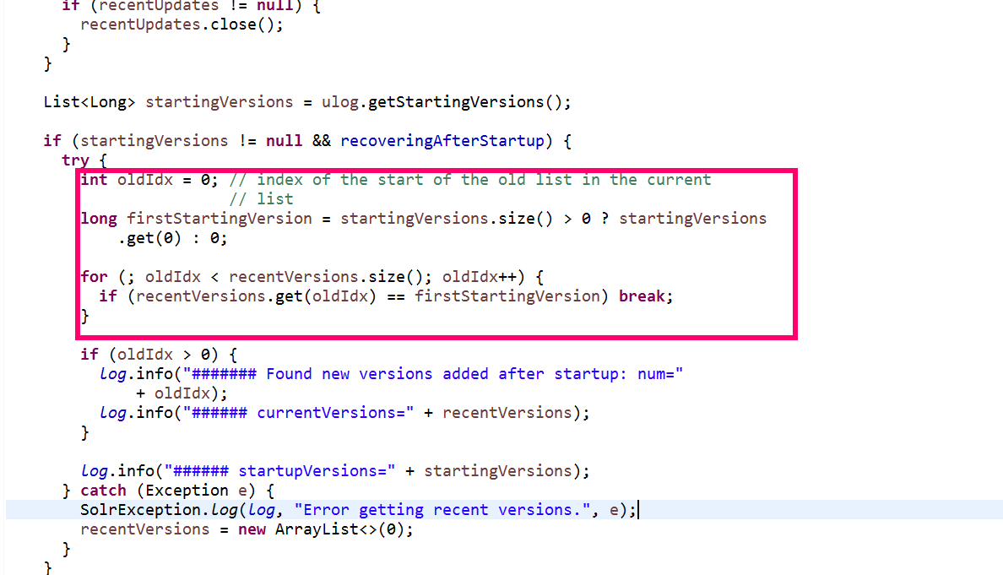

Slide 39
No
Notes:
06.5.no.png

Slide 40
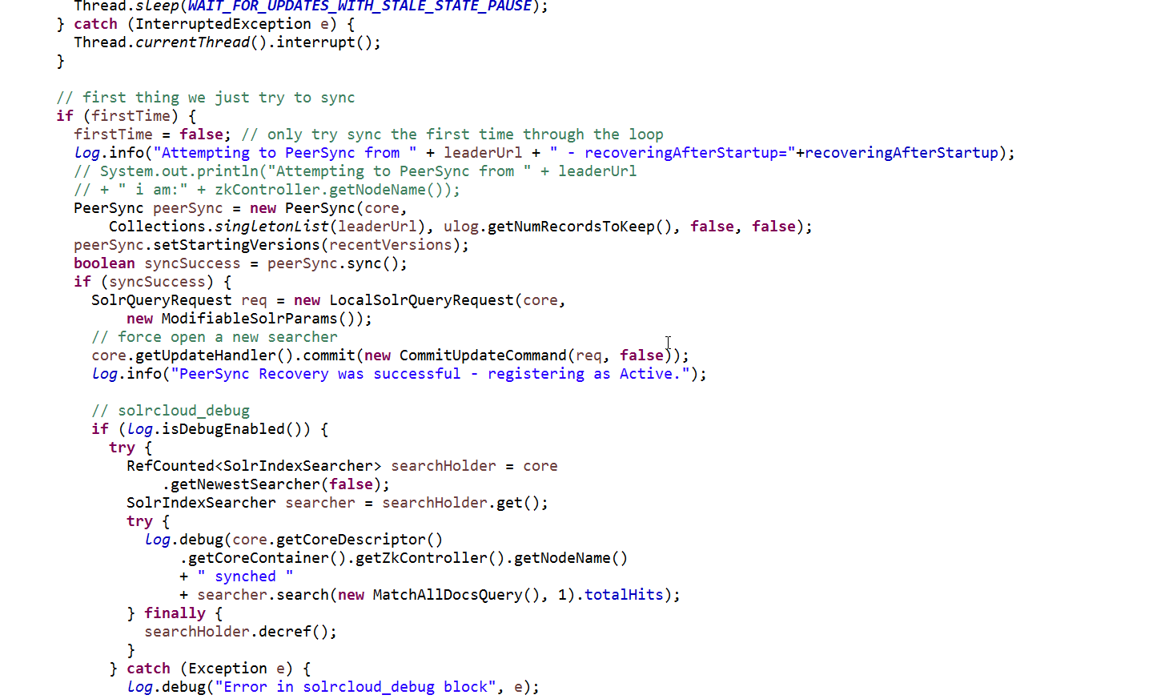

Slide 41
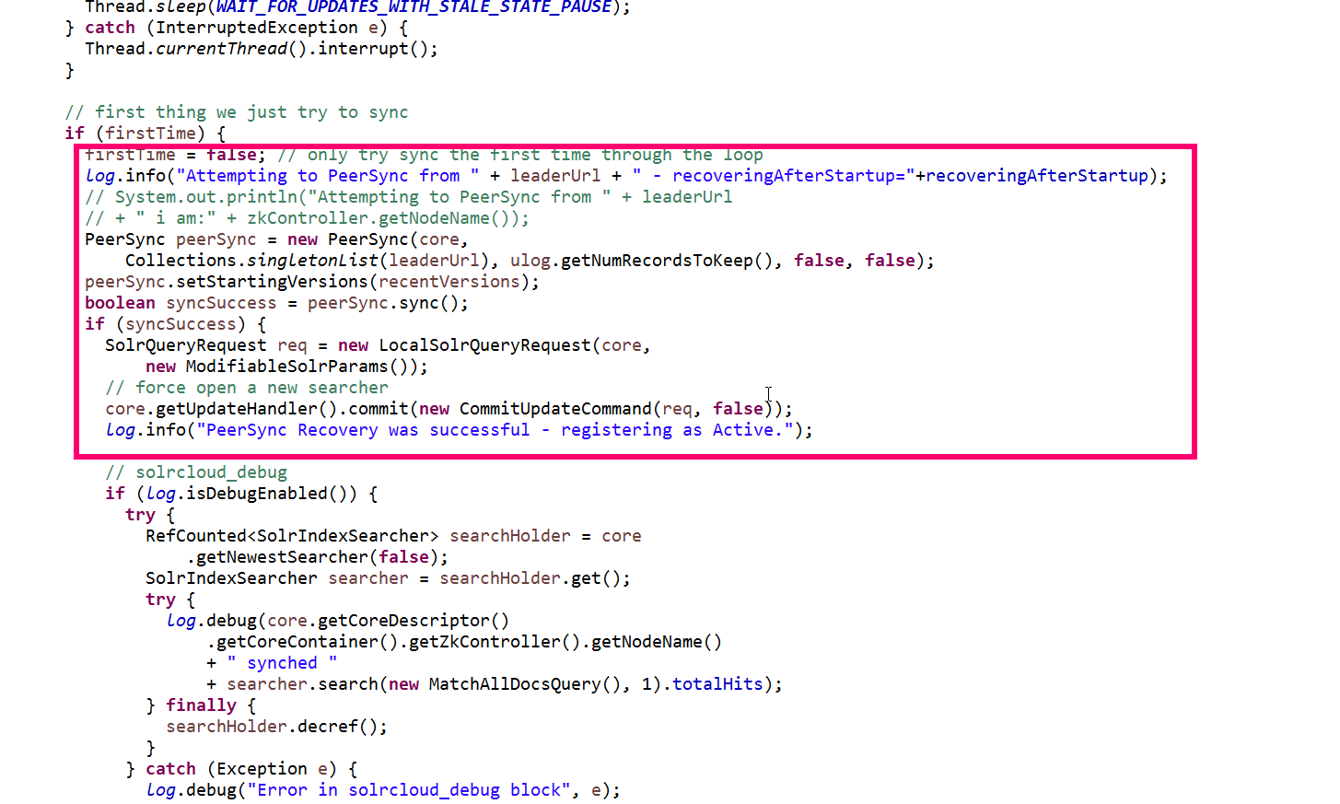

Slide 42
No
Notes:
13.3.no.png

Slide 44
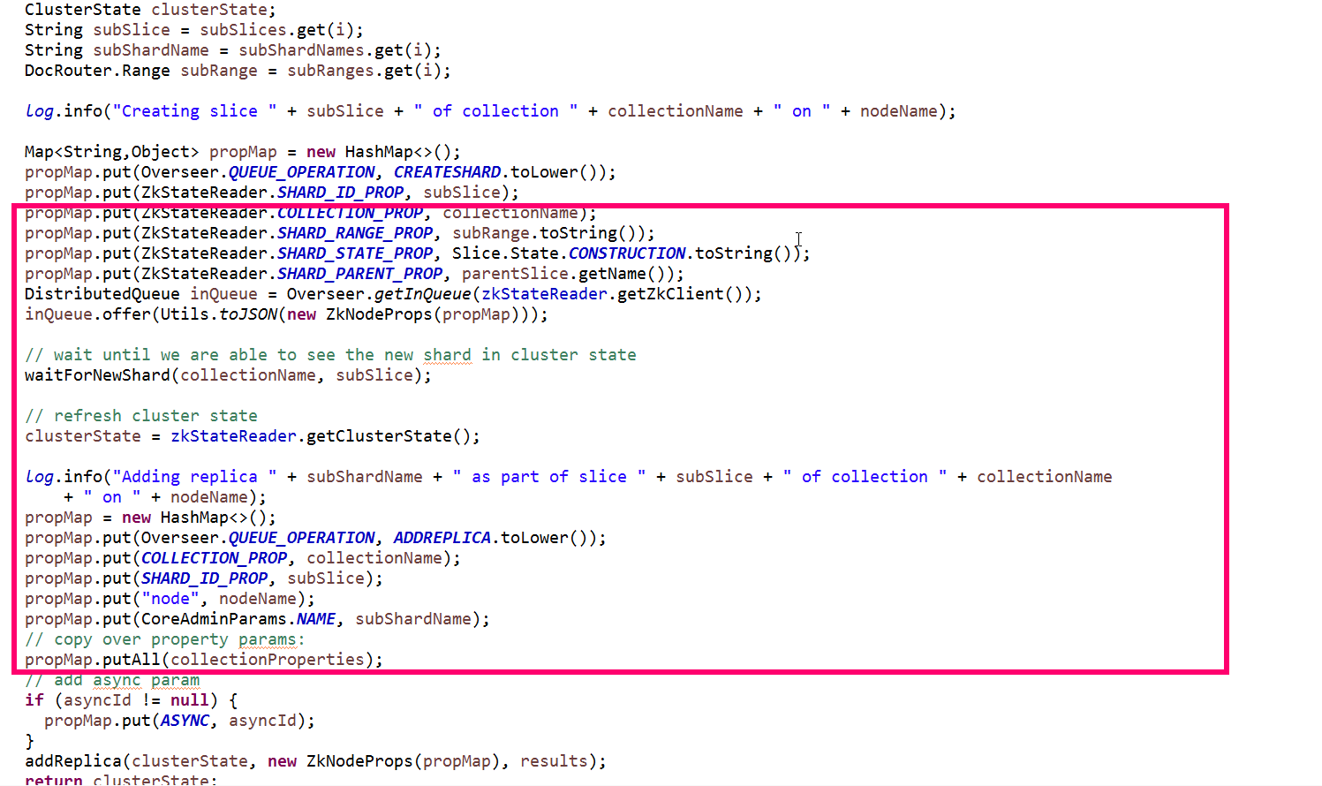

Slide 45
No
Notes:
10.3.no.png

Slide 46
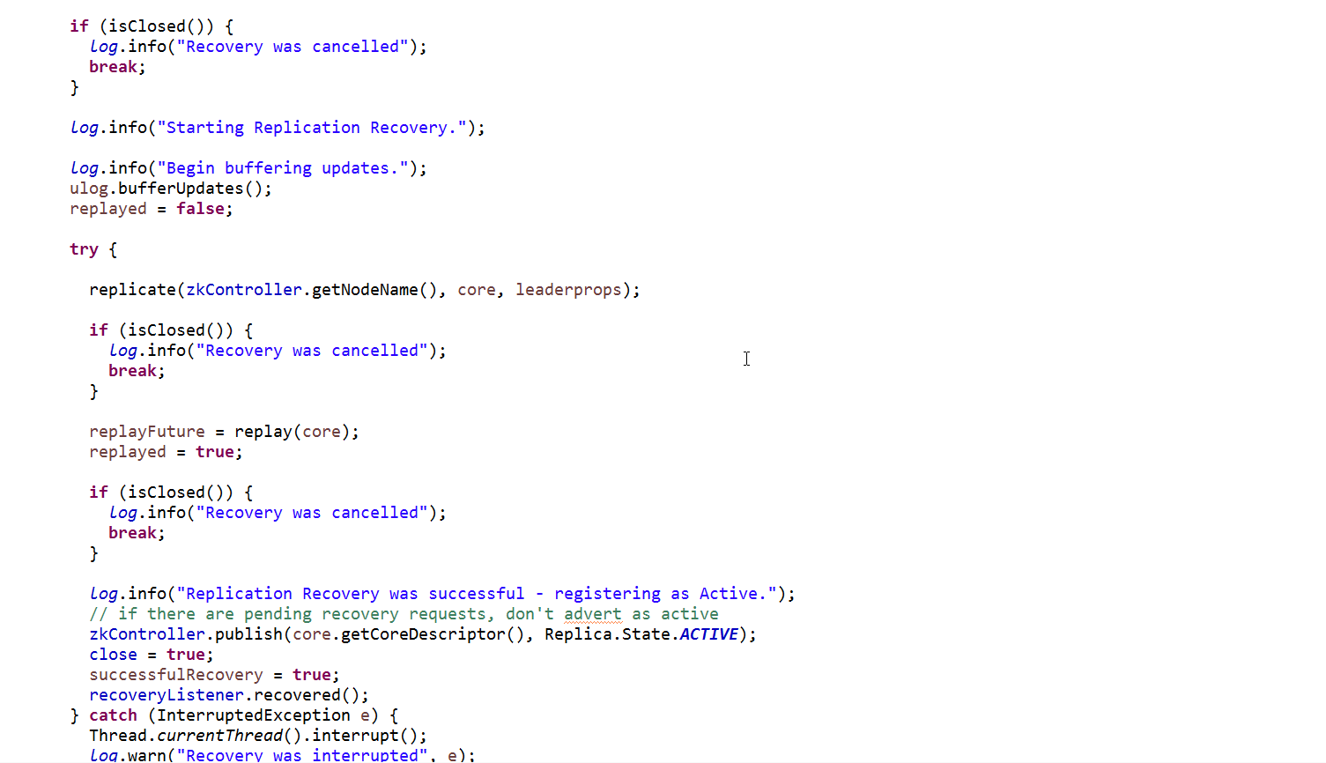

Slide 47
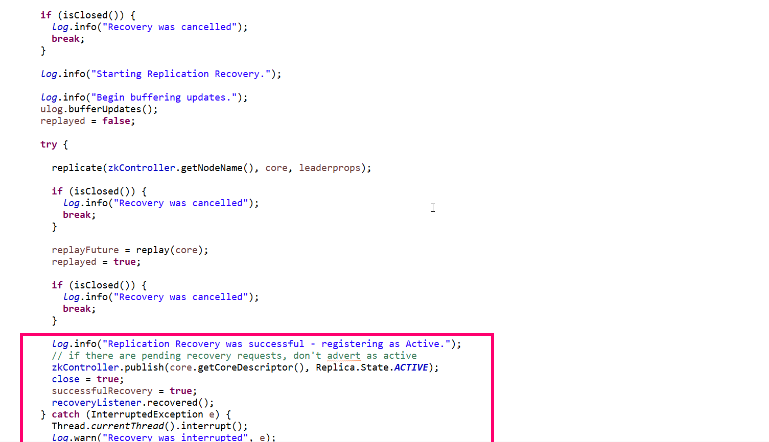

Slide 48
No
Notes:
16.3.no.png

Slide 50
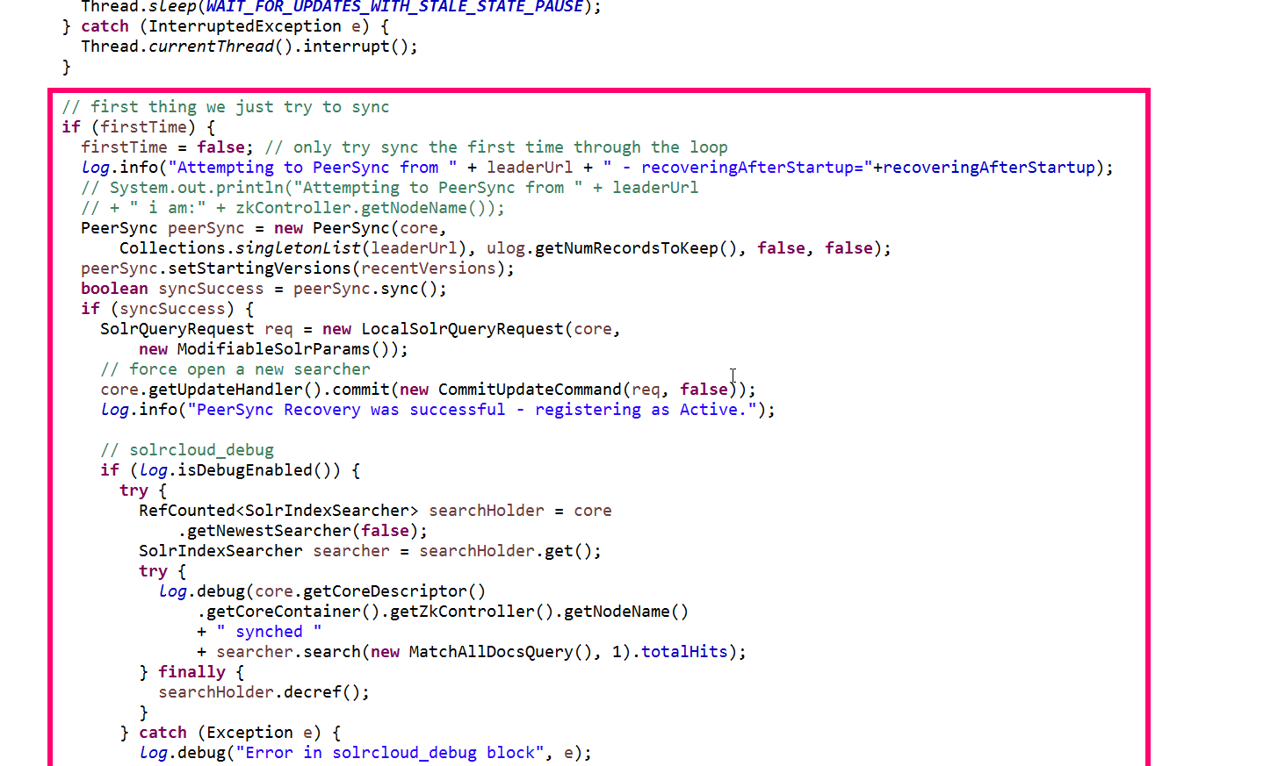

Slide 51
Paragraph
Notes:
13.2.yes.png

Slide 52
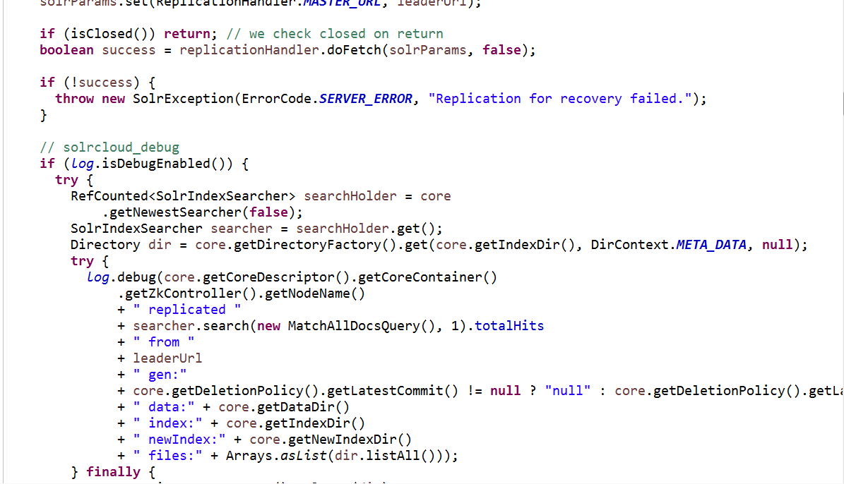

Slide 53
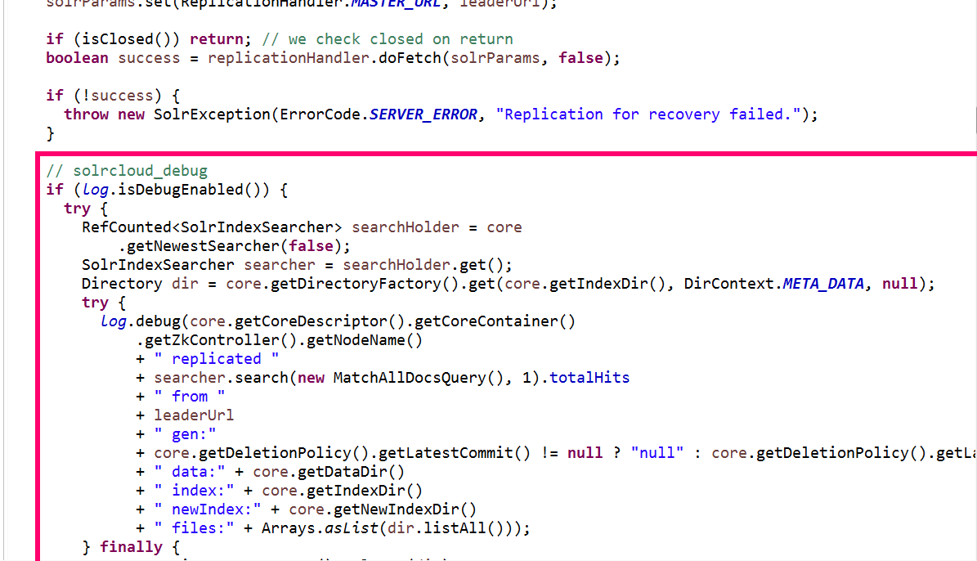

Slide 54
Paragraph
Notes:
03.2.yes.png

Slide 56
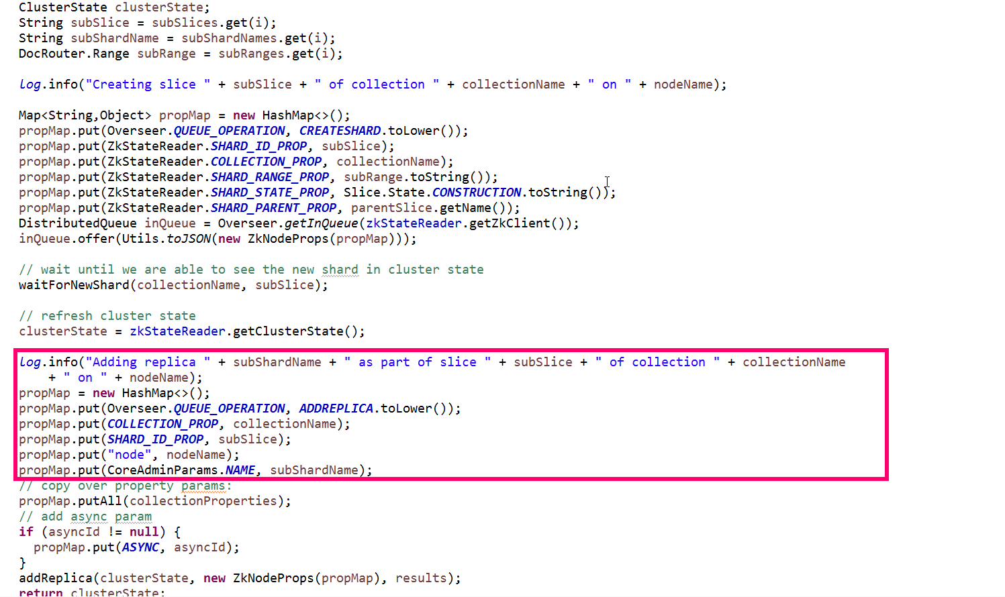

Slide 57
No
Notes:
10.4.no.png

Slide 58
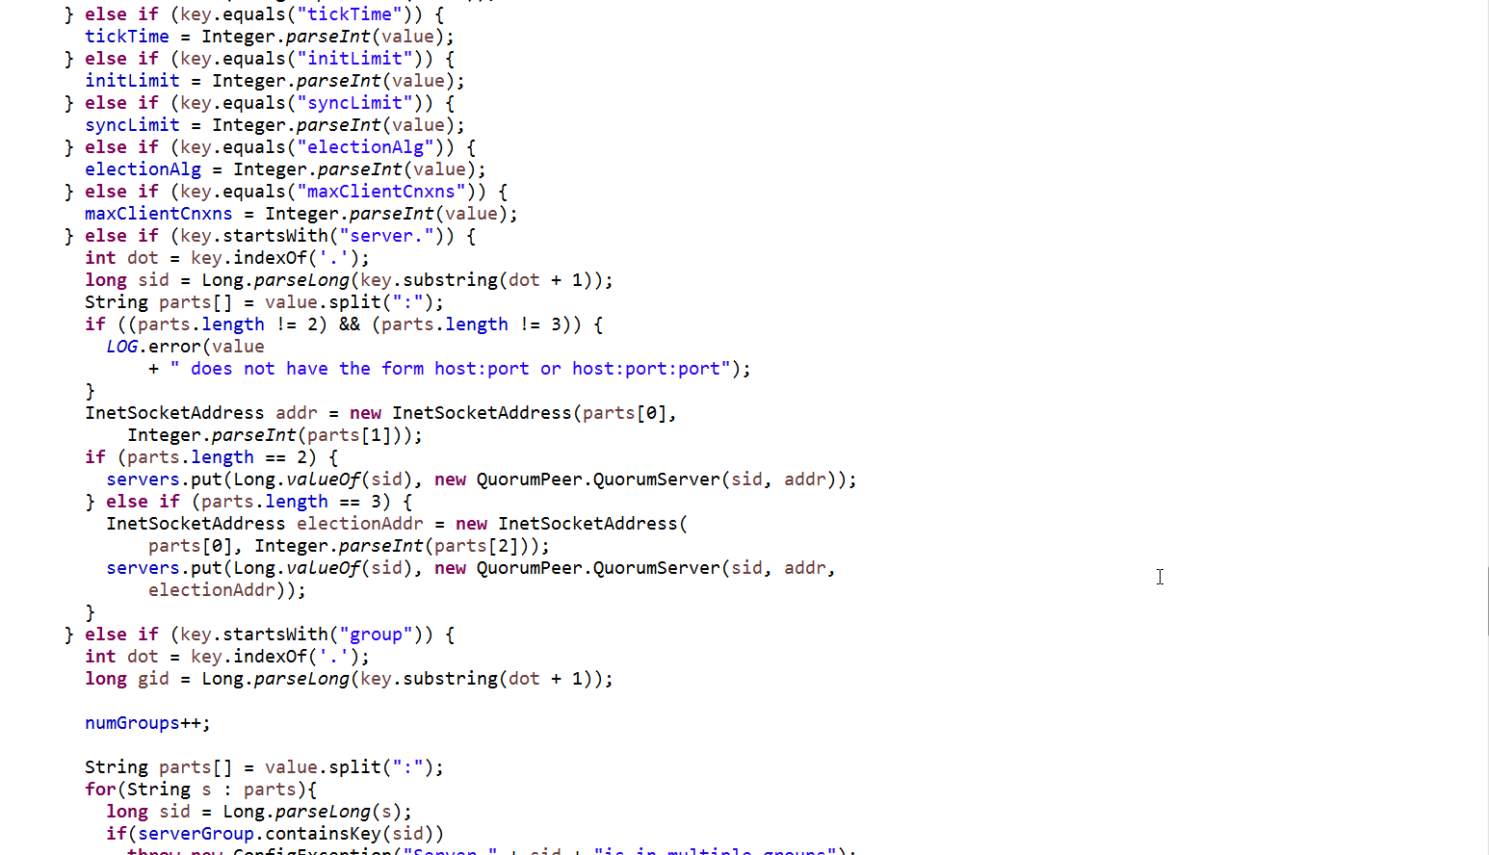

Slide 59
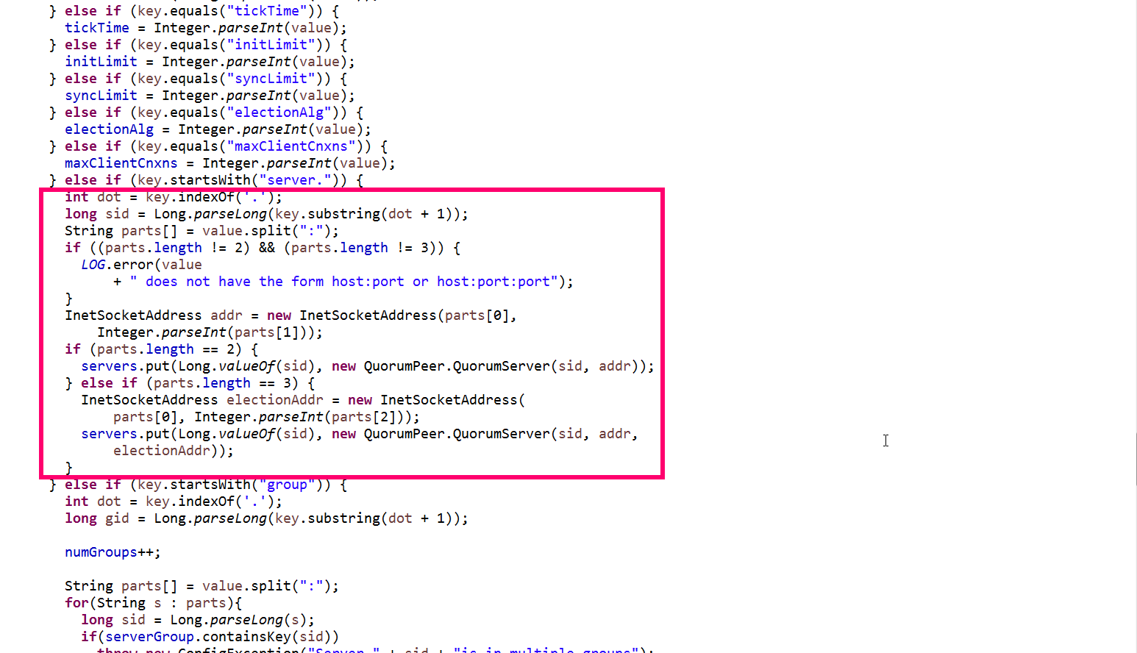

Slide 60
Paragraph
Notes:
24.2.yes.png

Slide 61
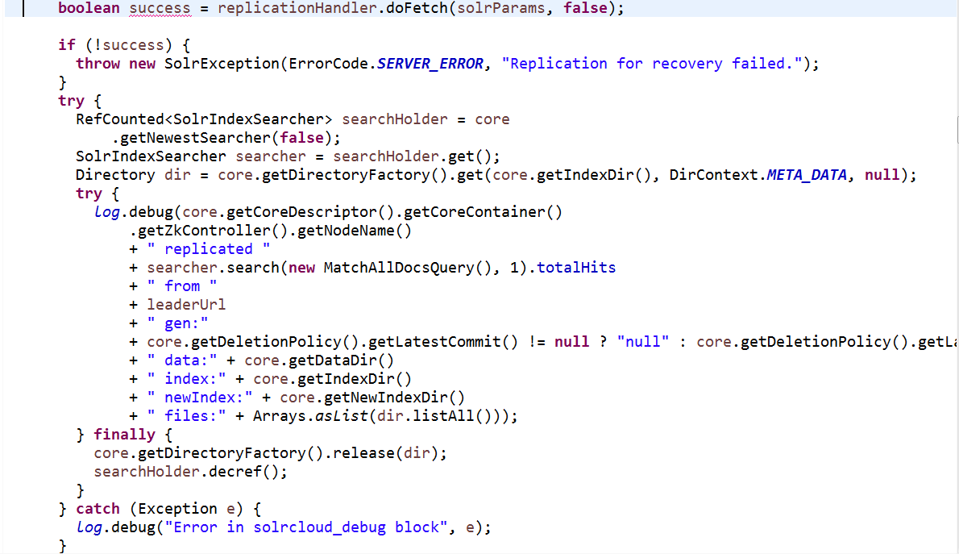

Slide 62
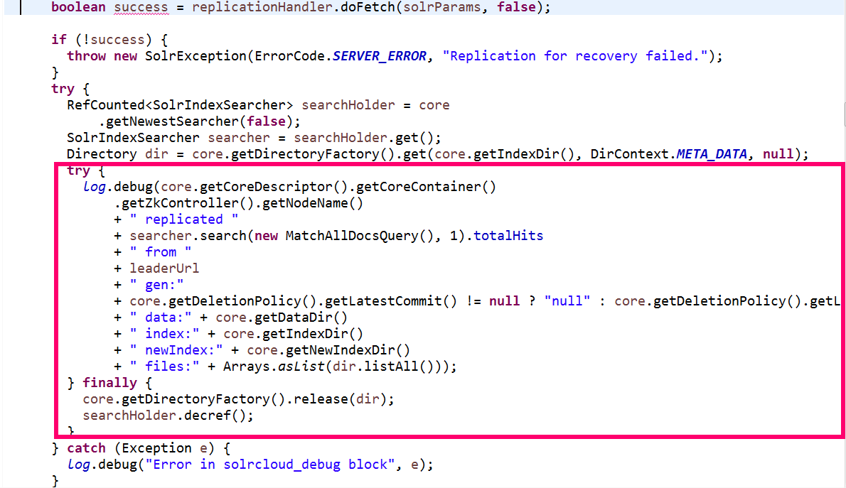

Slide 63
Paragraph
Notes:
04.2.yes.png

Slide 64
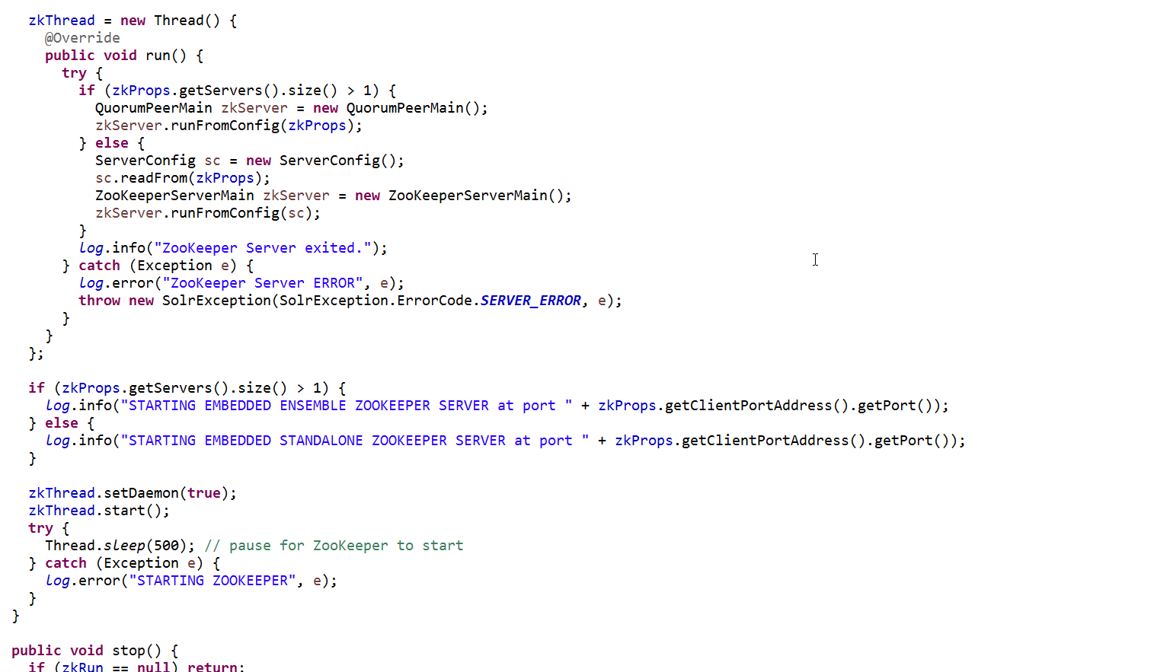

Slide 65
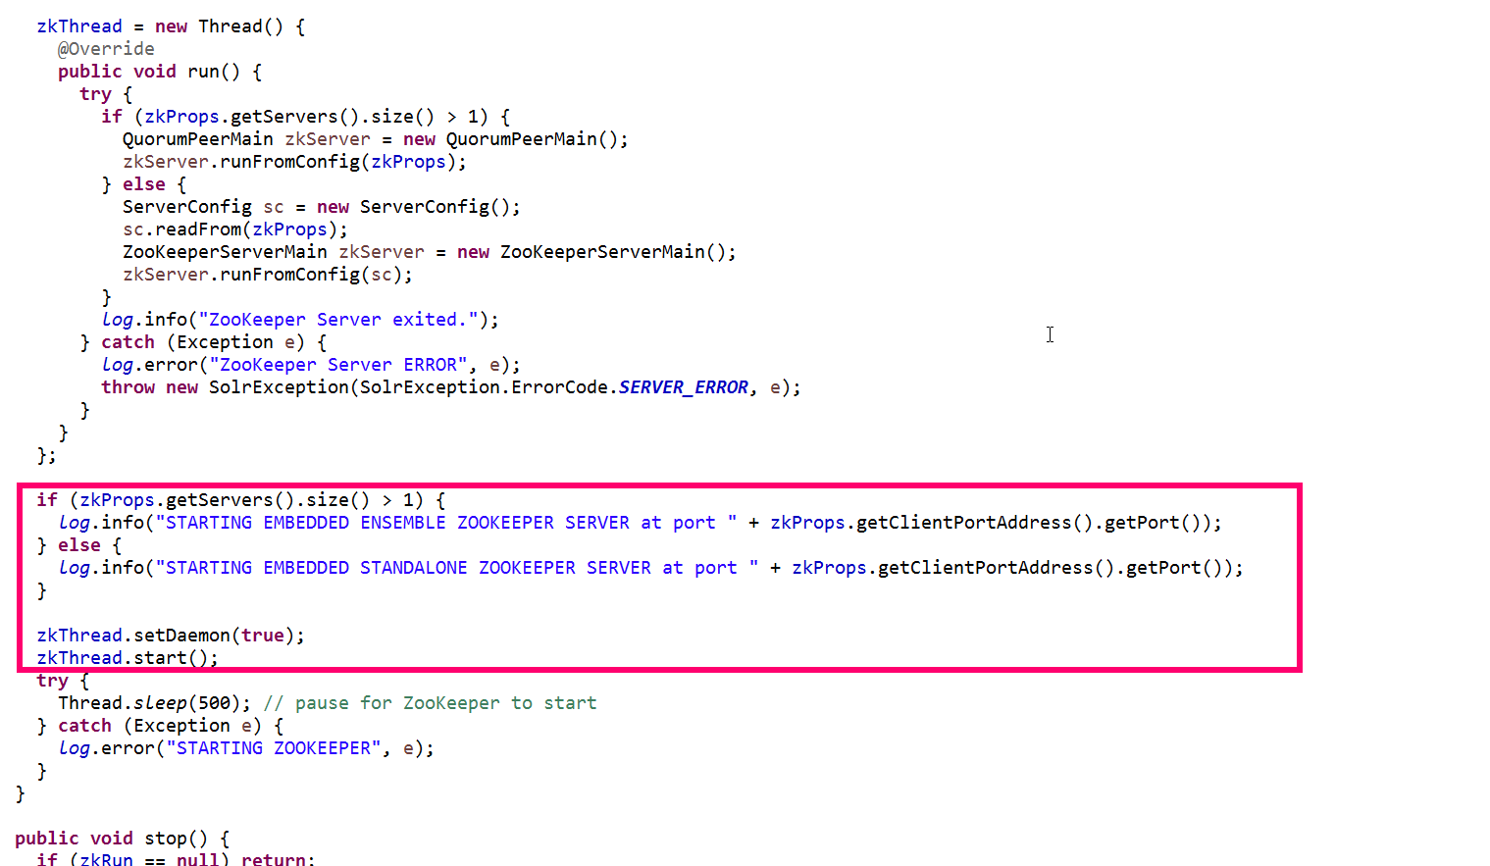

Slide 66
No
Notes:
19.3.no.png

Slide 67
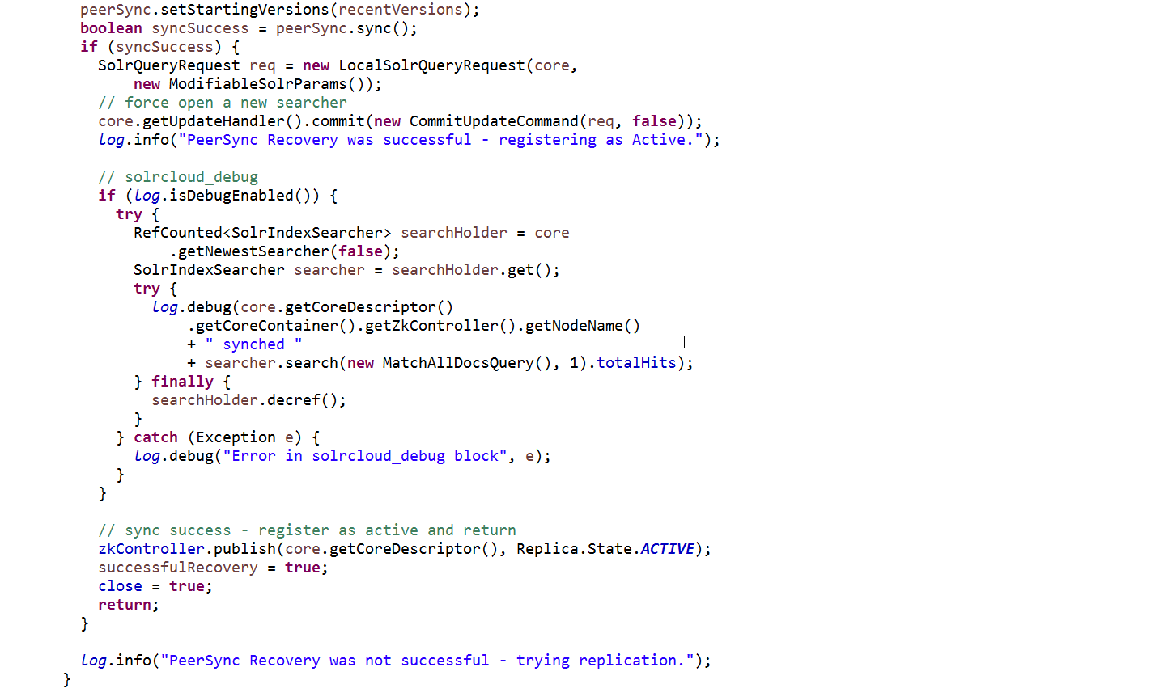

Slide 68
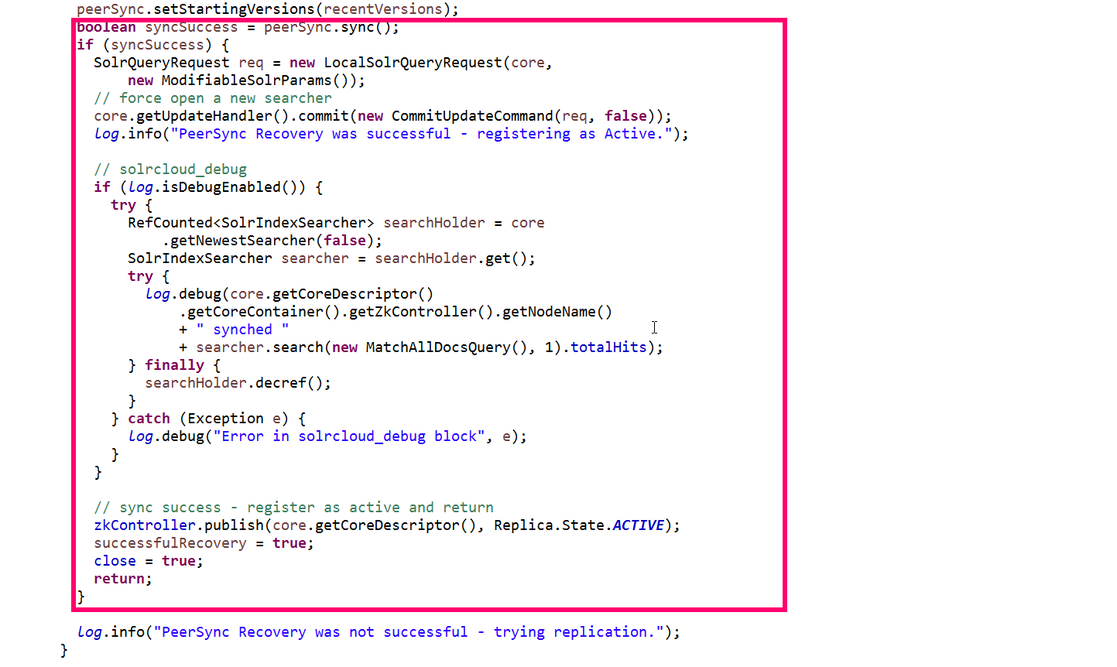

Slide 69
Paragraph
Notes:
14.2.yes.png

Slide 70
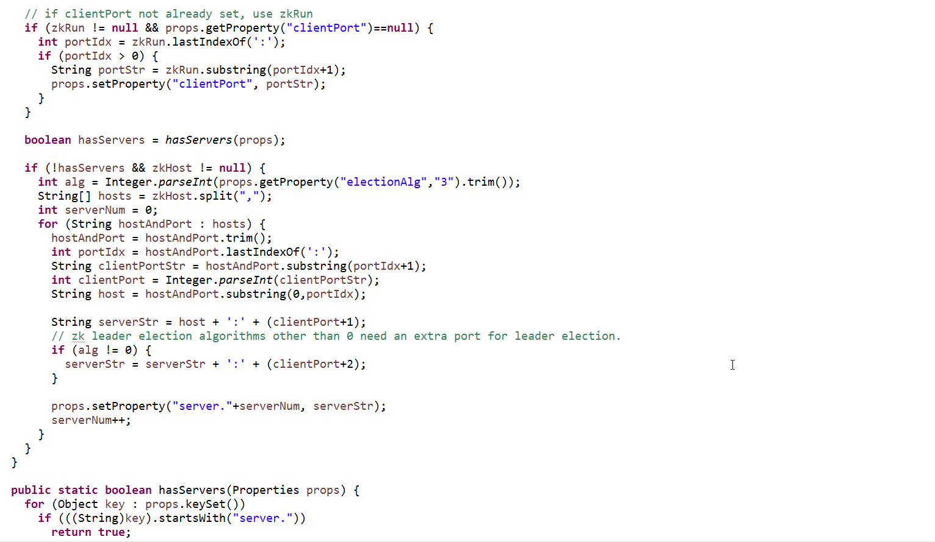

Slide 71
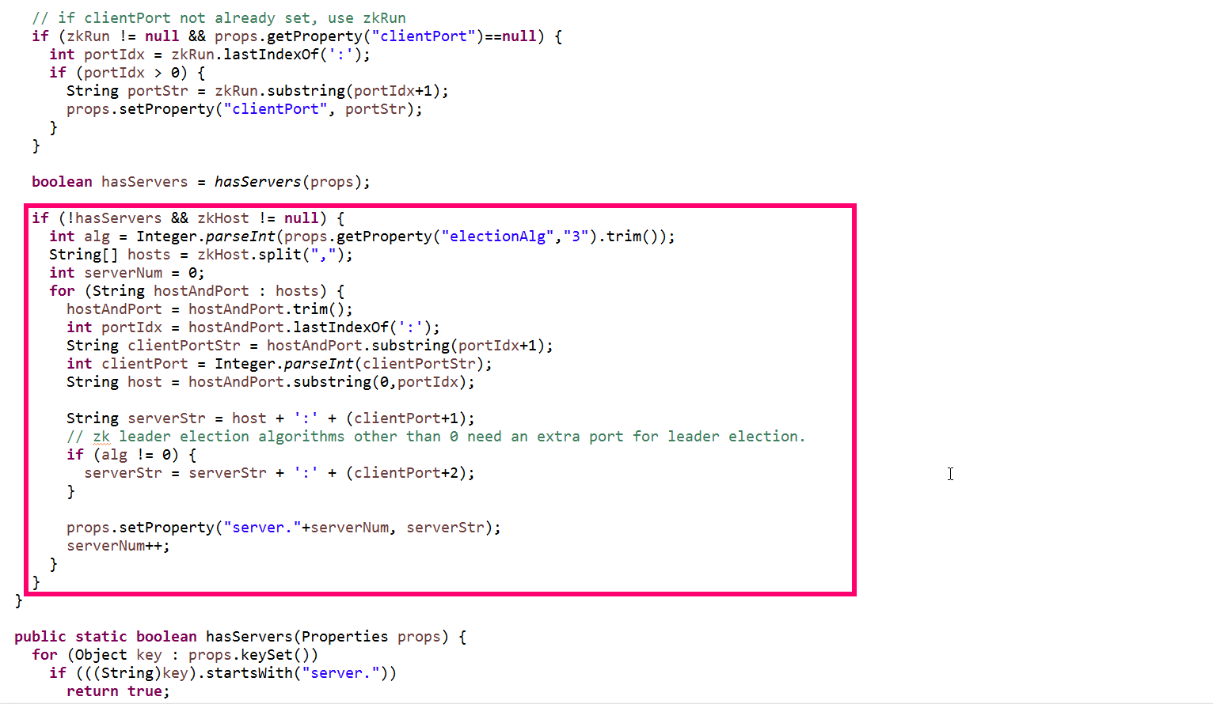

Slide 72
Paragraph
Notes:
20.2.yes.png

Slide 74
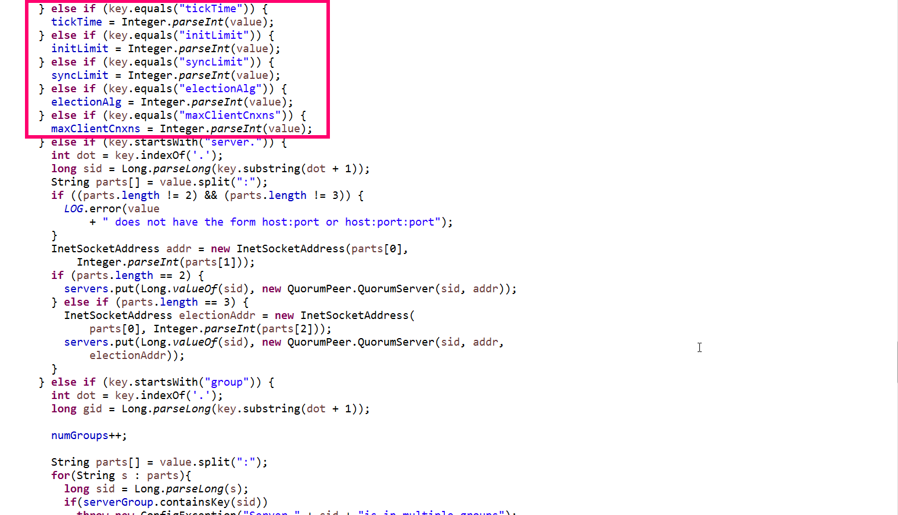

Slide 75
No
Notes:
24.3.no.png

Slide 77
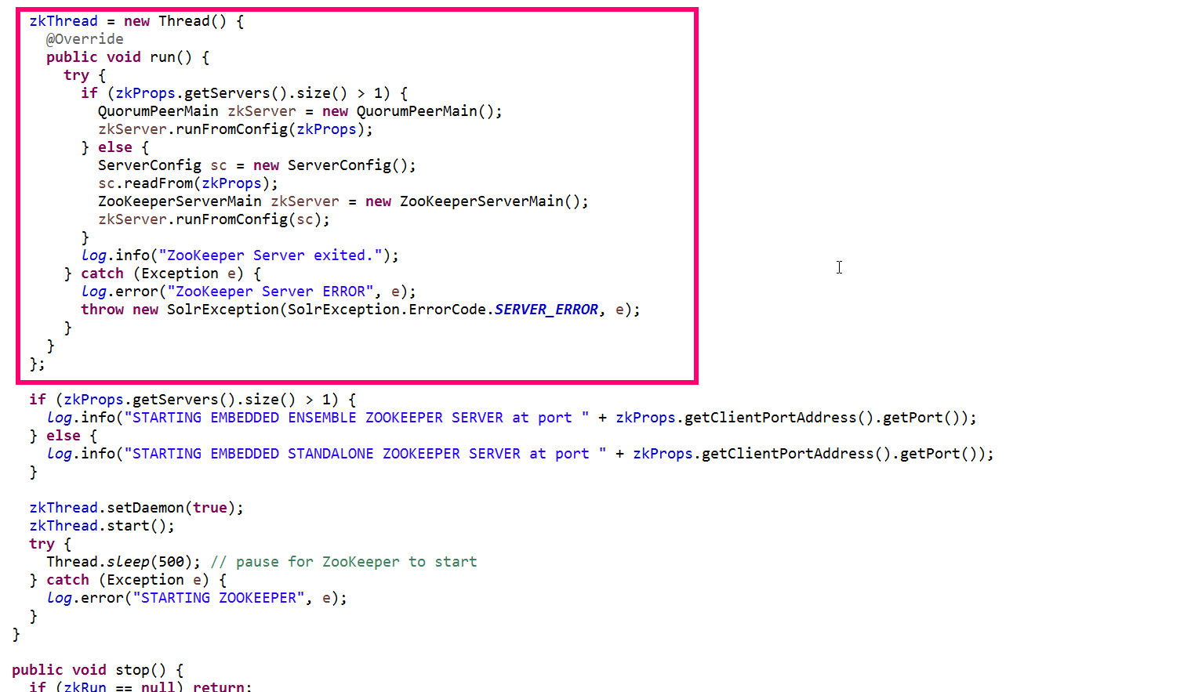

Slide 78
Paragraph
Notes:
19.2.yes.png

Slide 80
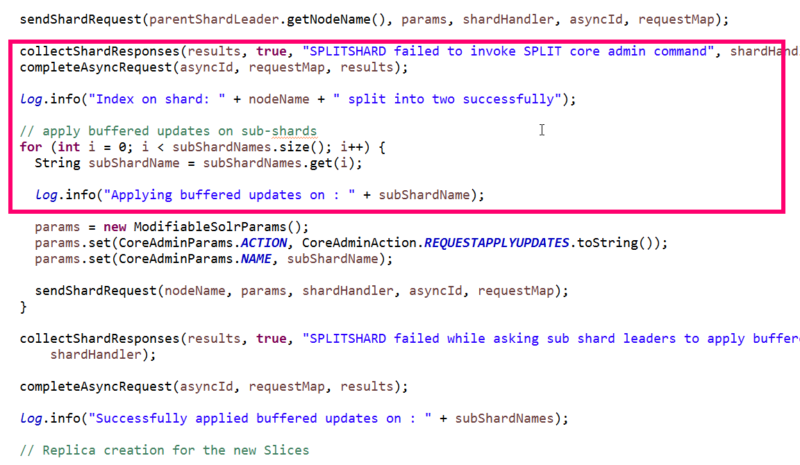

Slide 81
No
Notes:
01.3.no.png

Slide 83
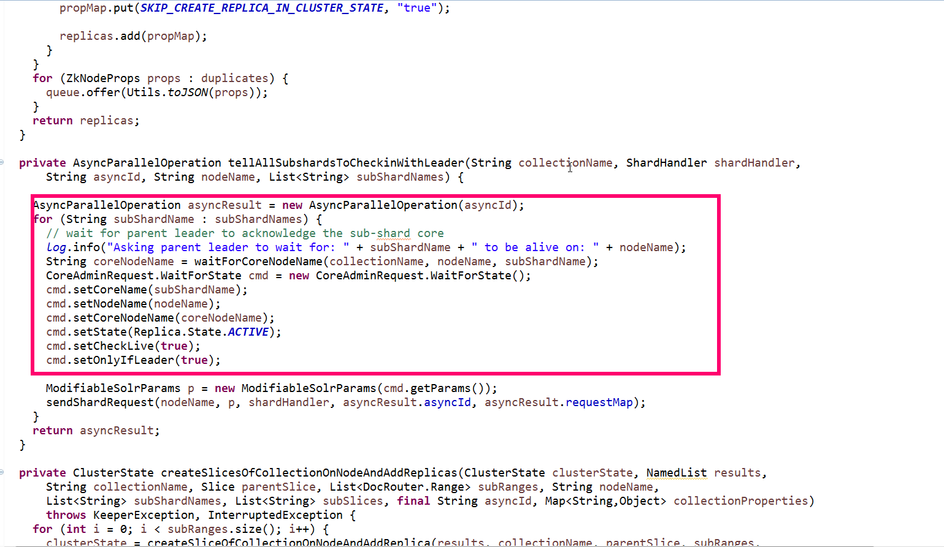

Slide 84
No
Notes:
08.2.no.png

Slide 85
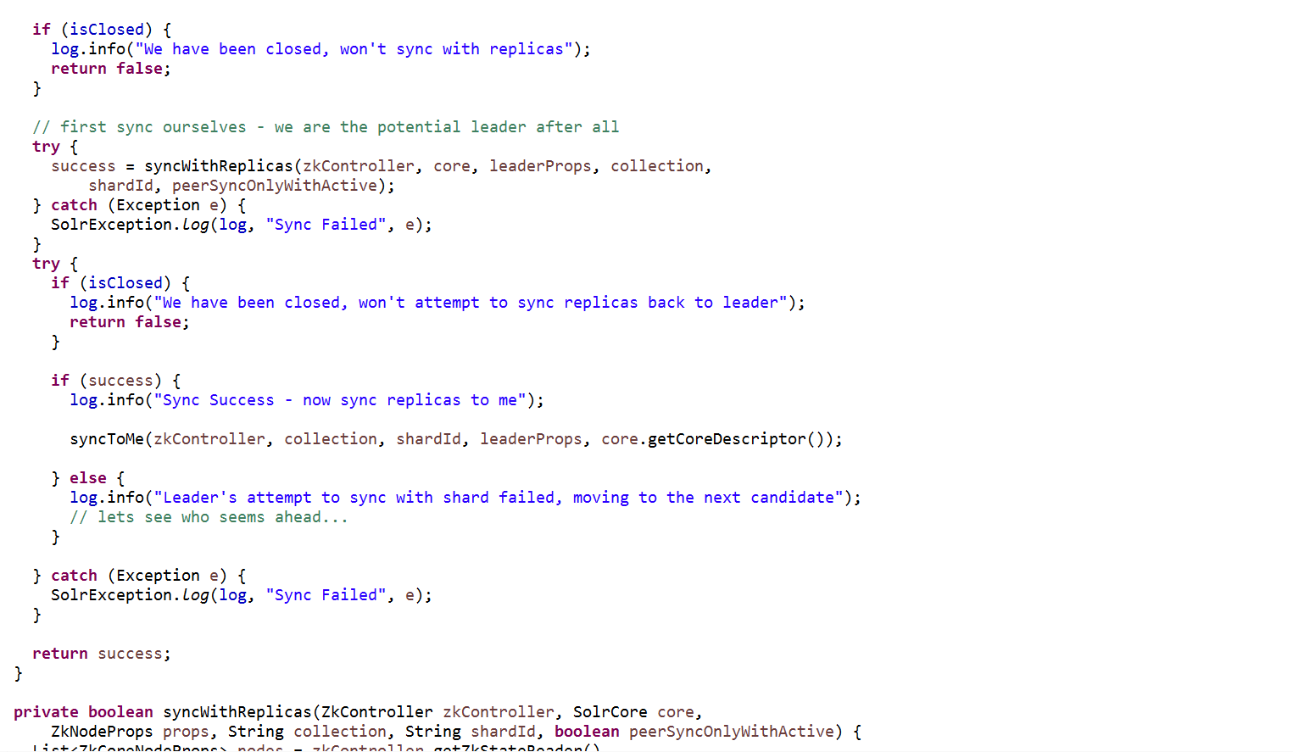

Slide 86
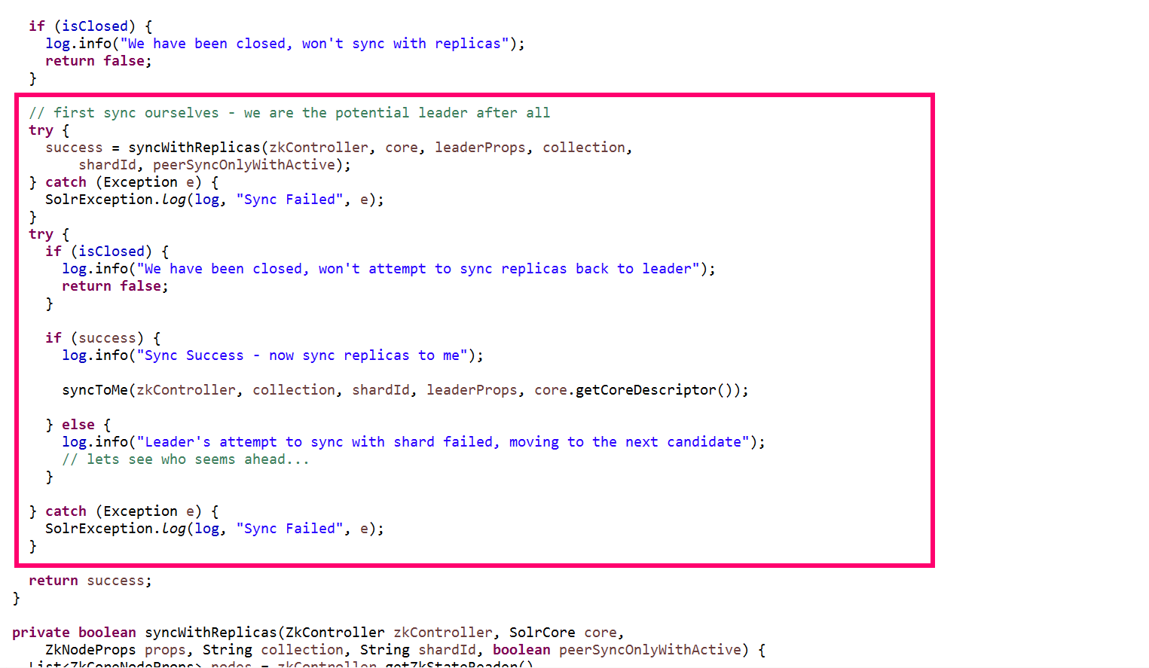

Slide 87
Paragraph
Notes:
27.2.yes.png

Slide 88
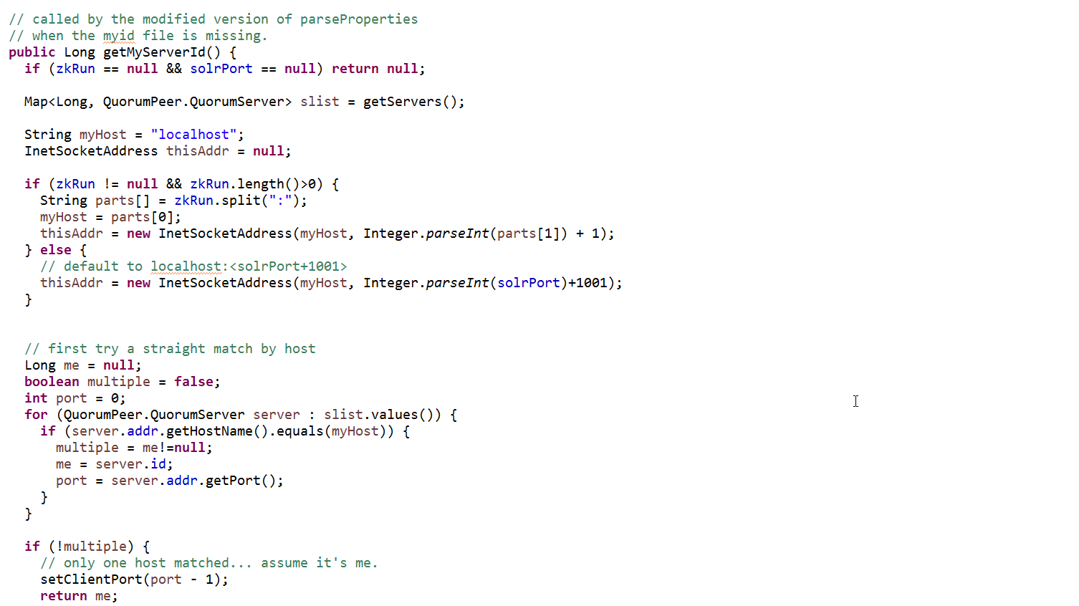

Slide 89


Slide 90
Paragraph
Notes:
21.2.yes.png

Slide 91


Slide 92


Slide 93
No
Notes:
05.3.no.png

Slide 94


Slide 95


Slide 96
Paragraph
Notes:
02.2.yes.png

Slide 98


Slide 99
No
Notes:
14.3.no.png

Slide 100


Slide 101


Slide 102
No
Notes:
07.5.no.png

Slide 103


Slide 104


Slide 105
Paragraph
Notes:
18.2.yes.png

Slide 106


Slide 107


Slide 108
Paragraph
Notes:
12.2.yes.png

Slide 109


Slide 110


Slide 111
Paragraph
Notes:
11.2.yes.png

Slide 113


Slide 114
No
Notes:
21.3.no.png

Slide 116


Slide 117
No
Notes:
04.4.no.png

Slide 119


Slide 120
No
Notes:
11.3.no.png

Slide 122


Slide 123
No
Notes:
18.3.no.png

Slide 125


Slide 126
Paragraph
Notes:
17.2.yes.png

Slide 128


Slide 129
Paragraph
Notes:
16.2.yes.png

Slide 130


Slide 131


Slide 132
No
Notes:
09.2.no.png

Slide 134


Slide 135
Paragraph
Notes:
09.1.yes.png

Slide 137


Slide 138
No
Notes:
03.2.no.png

Slide 140


Slide 141
Paragraph
Notes:
07.2.yes.png

Slide 143


Slide 144
Paragraph
Notes:
04.3.yes.png

Slide 146


Slide 147
Paragraph
Notes:
07.3.yes.png

Slide 149


Slide 150
Paragraph
Notes:
05.2.yes.png

Slide 151


Slide 152


Slide 153
No
Notes:
25.3.no.png

Slide 155


Slide 156
No
Notes:
29.3.no.png

Slide 157


Slide 158


Slide 159
Paragraph
Notes:
26.2.yes.png

Slide 161


Slide 162
No
Notes:
07.4.no.png

Slide 164


Slide 165
No
Notes:
23.3.no.png

Slide 167


Slide 168
No
Notes:
26.3.no.png

Slide 170


Slide 171
No
Notes:
30.3.no.png

Slide 173


Slide 174
Paragraph
Notes:
08.2.yes.png

Slide 176


Slide 177
Paragraph
Notes:
28.2.yes.png

Slide 179


Slide 180
No
Notes:
22.3.no.png

Slide 182


Slide 183
No
Notes:
02.3.no.png

Slide 185


Slide 186
No
Notes:
20.3.no.png

Slide 188


Slide 189
Paragraph
Notes:
06.3.yes.png

Slide 191


Slide 192
No
Notes:
06.4.no.png

Slide 194


Slide 195
No
Notes:
12.3.no.png

Slide 197


Slide 198
Paragraph
Notes:
25.2.yes.png

Slide 200


Slide 201
No
Notes:
27.3.no.png

